Slide 1
Introduction TO Network Programming
030513362 - Network programming ( teach by : DCK )
Credit : Assoc. Prof. Dr. Choopan Rattanapoka

Slide 2
หัวข้อเรียน
Introduction to Network Programming
Overview Java
Java I/O
Thread
Looking up IP address and Socket
Client Applications (Web)
ServerSocket
Client/Server Applications (File Transfer)
UDP

Slide 3
การประเมินผล ( DCK )
เวลาเข้าเรียน 0 คะแนน
การบ้าน + งานในห้อง 5+5 คะแนน
สอบปฎิบัติ 3 ครั้ง รวม 30 คะแนน
ครั้งละ 10 คะแนน
สอบกลางภาค (midterm) 20 คะแนน
สอบปลายภาค (final) 30 คะแนน
A >= 80
B+ >= ???
B >= ???
C+ >= ???
C >= ???
D+ >= ???
D >= 35

Slide 4
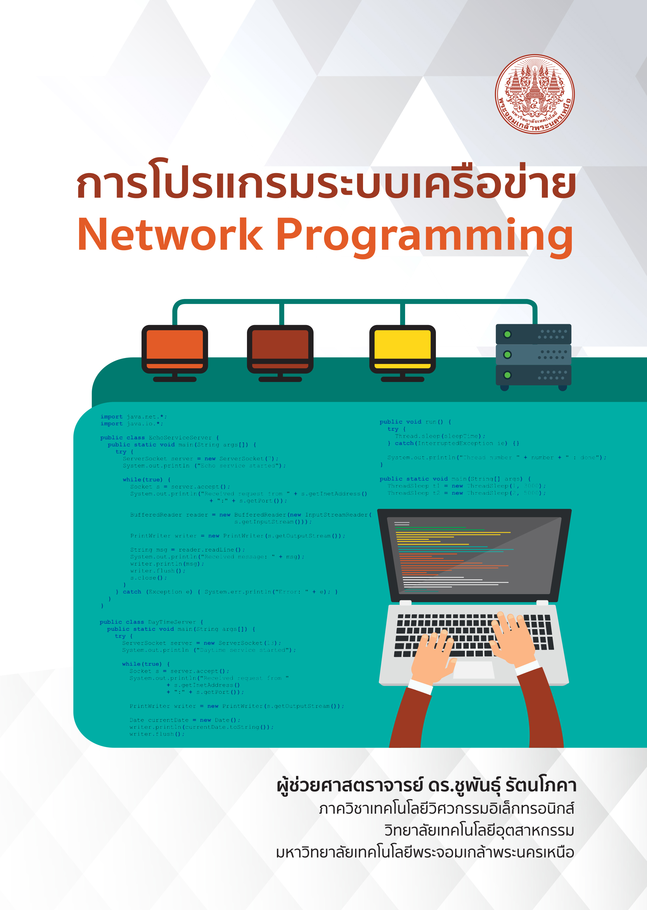
หนังสือหลักที่ใช้

Slide 5
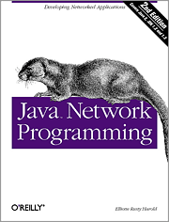
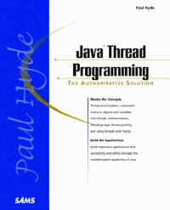
หนังสือที่แนะนำ

Slide 6
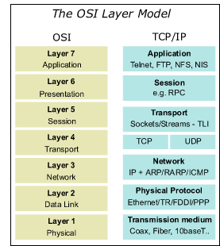
OSI layer model

Slide 7
ทำไมต้องใช้ Java !!
Java เป็นภาษาที่ถูกออกแบบมาดั้งเดิมเพื่อการใช้งานกับระบบเครือข่าย
ซึ่งมีจุดเริ่มต้นมาจาก Java Applet
Java ถือว่าเป็นภาษาที่ใช้ในการเขียน network application ได้ง่ายกว่าภาษาอื่นๆ เช่น ภาษาซี
Java มีคุณสมบัติ “write-once run anywhere” ทำให้สะดวกในการเขียนโปรแกรมเพื่อใช้การกับเครื่องที่มีระบบปฎิบัติการต่างกัน

Slide 8
อะไรคือ โปรแกรมระบบเครือข่าย
ดึงข้อมูลและแสดง
เป็นการทำงานพื้นฐานของโปรแกรมระบบเครือข่าย คือ ดึงข้อมูลจากเครื่องคอมพิวเตอร์อื่นๆในระบบเครือข่าย เพื่อนำมาแสดงผล เช่น web browser
ดึงข้อมูลแบบทำซ้ำ
ตั้งระยะเวลาในดึงข้อมูล เช่น โปรแกรมซื้อขายหุ้น
รับ/ส่งข้อมูล
โปรแกรม download/upload แฟ้มข้อมูล
โปรแกรม Massively parallel computing
เกมออนไลน์, โปรแกรม chat, โปรแกรมเซิฟเวอร์ต่างๆ

Slide 9
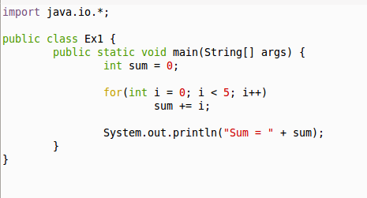
อุ่นเครื่อง Java (1) : หาผลการรัน

Slide 10
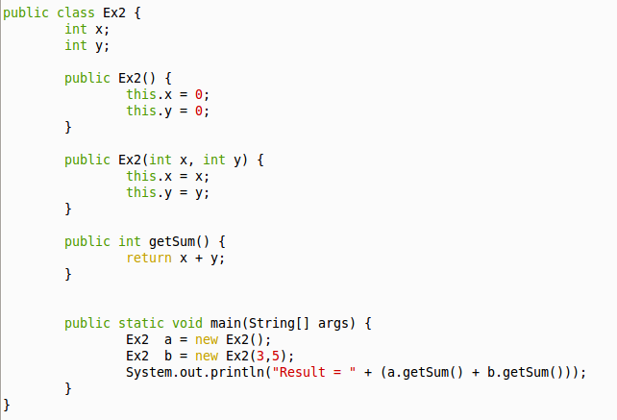
อุ่นเครื่อง Java (2): หาผลการรัน

Slide 11
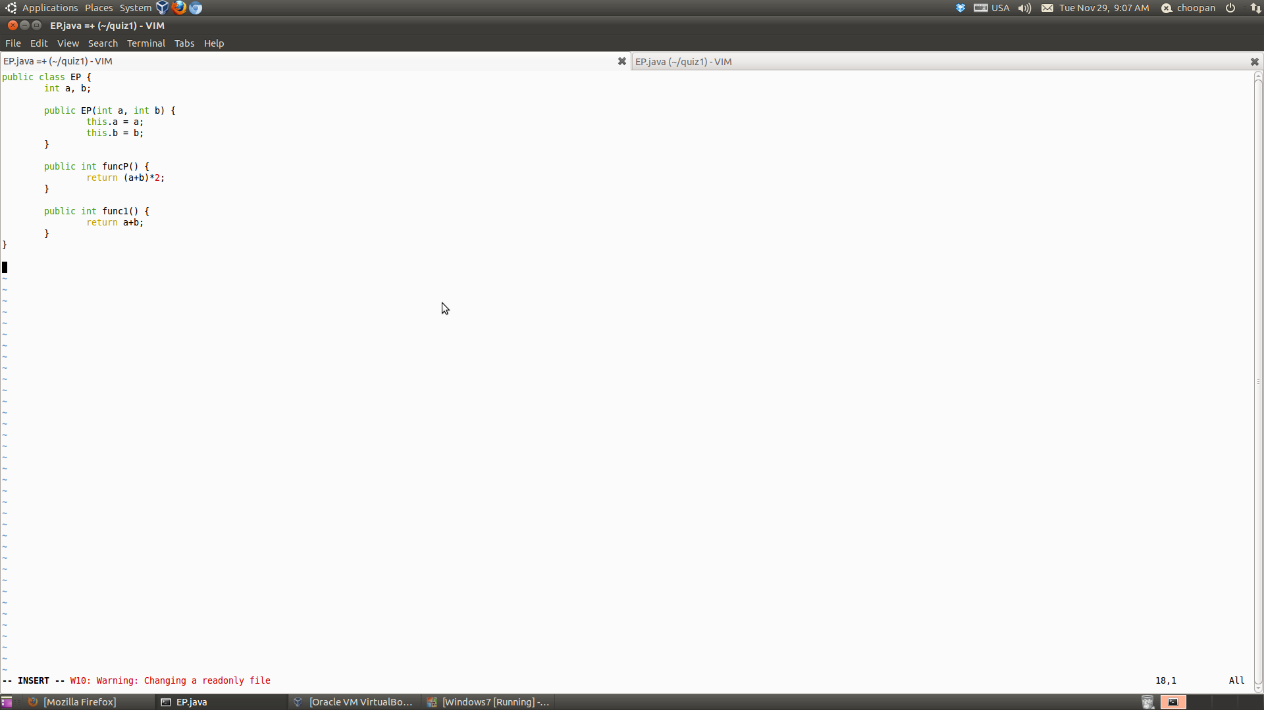
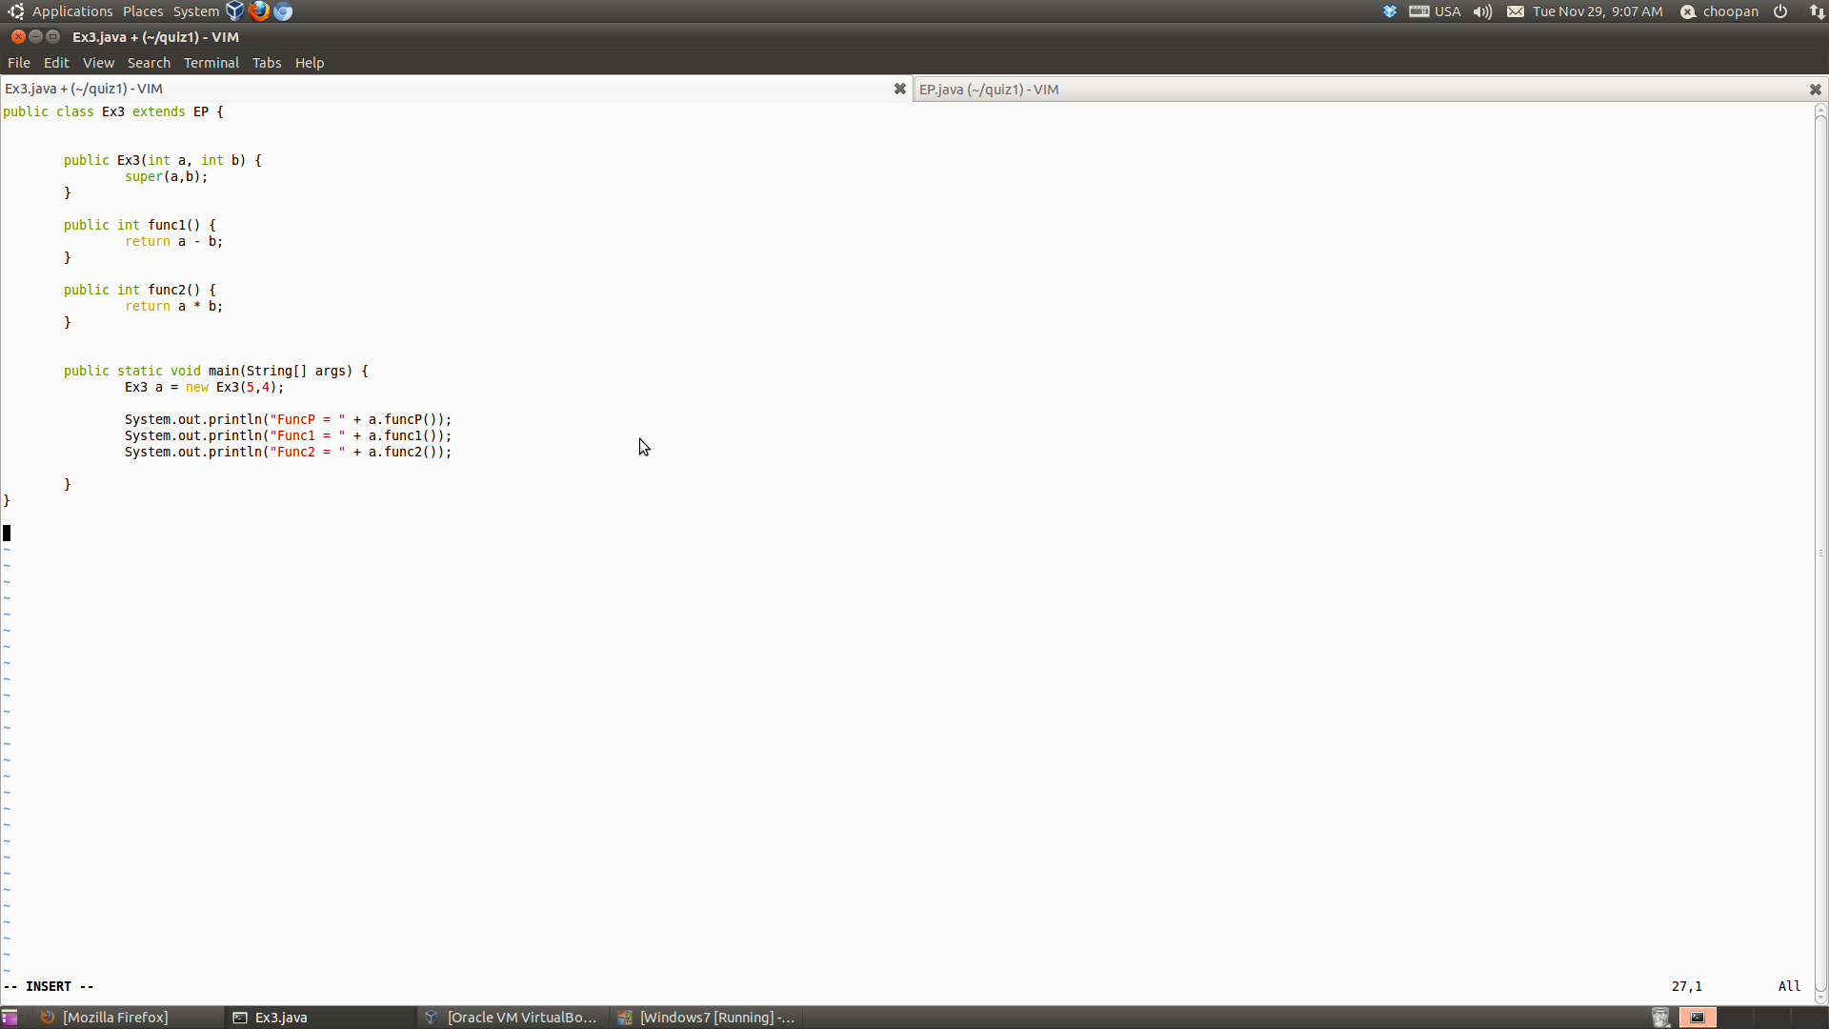
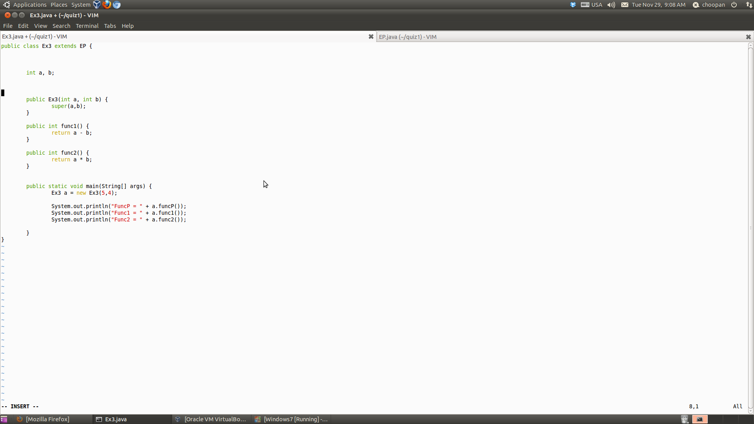
อุ่นเครื่อง Java (3): หาผลการรัน

Slide 12
อุ่นเครื่อง Network
IP address ของ localhost ?
ถ้าต้องการทราบว่าเครื่อง ect.cit.kmutnb.ac.th มี หมายเลข IP อะไร ต้องใช้บริการ (network service) อะไร ?
หมายเลข port มาตรฐานของ HTTP ?
TCP กับ UDP ต่างกันอย่างไร ?
ขนาดของ Header ?
ขนาดของข้อมูลที่ส่งได้ต่างกันไหม ?

Slide 13
Overview Java
030523313 - Network programming
Asst. Prof. Dr. Choopan Rattanapoka

Slide 14
Introduction
Java จะคู่กับ motto “write once run anywhere”
การพัฒนาโปรแกรมด้วยภาษา Java จะต้องติดตั้ง JDK ซึ่งจะประกอบด้วย
javac (java compiler) เป็นตัว compiler ที่แปลง source code (.java) ให้เป็น java bytecode (.class)
java bytecode เปรียบเสมือน executable file ที่สามารถนำไปใช้งานได้กับทุก OS ที่ support java
java เป็นตัว interpreter ที่จะอ่าน java bytecode เป็นภาษาเครื่อง

Slide 15
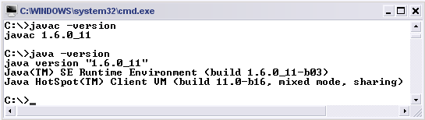
ตรวจสอบความพร้อมของเครื่องที่ใช้พัฒนา Java

Slide 16
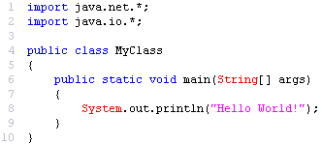
โครงสร้างภาษา Java
บรรทัด 1 - 2 : ส่วนของ import สำหรับเรียกใช้ class ที่มีอยู่ใน package นั้นๆ
บรรทัด 4 : การประกาศชื่อ class จะต้องมีชื่อเหมือนกับชื่อ file ดังนั้น file
นี้ต้องชื่อว่า MyClass.java
บรรทัด 6 - 9 : เป็นส่วน main ของ java โดย java จะเริ่มทำงานที่บรรทัดนี้

Slide 17
Java Package ที่จำเป็น
ในการเขียนโปรแกรมภาษา Java ให้ทำงานเกี่ยวกับ network จะต้อง import 2 packages ที่จำเป็นคือ
java.io (บรรจุ Class ที่ทำงานเกี่ยวกับ input/output)
java.net (บรรจุ Class เกี่ยวกับการทำงานกับระบบเครือข่าย)
ดังนั้นควรจะมี 2 บรรทัดนี้ขึ้นต้นใน source code
import java.io.*;
import java.net.*;

Slide 18
Java API
เนื่องจาก java มี class และ method ใช้ให้อย่างมากมาย ทำให้ไม่สามารถจำได้หมด
ในการพัฒนาโปรแกรมด้วยภาษา Java นั้นควรดู API จากเว๊บ
https://docs.oracle.com/javase/8/docs/api/ (สำหรับ java version 1.8.X) ควบคู่ไปกับการพัฒนาโปรแกรม

Slide 19
Java Command Line
ในโปรแกรมภาษา Java จะเหมือนกับภาษา C คือจะมีการทำงานเริ่มต้นที่ function main
function main จะต้องอยู่ในรูปแบบต่อไปนี้เท่านั้น
public static void main( String[ ] args )
โดย args ที่เป็น parameter ของ function main จะเป็นตัวรับค่า arguments จาก command line ซึ่งจะอยู่ในรูป array ของ string

Slide 20
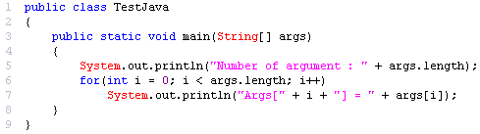
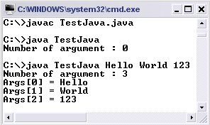
Arguments

Slide 21
Type Conversion
เนื่องจากการรับ argument จาก command line นั้นจะอยู่ในรูป String
ดังนั้นถ้าอยากรับค่าที่เป็นตัวเลขเพื่อใช้ในการคำนวณจะต้องแปลง String เป็น data type ที่เป็นตัวเลข สามารถเรียกใช้จาก static class ต่างๆ ต่อไปนี้เช่น
Integer.parseInt(String intValue)
Float.parseFloat(String floatValue)
Double.parseDouble(String doubleValue)

Slide 22
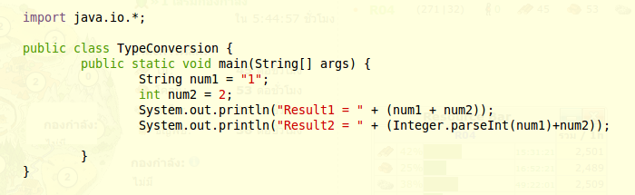
ตัวอย่าง: Type Conversion

Slide 23
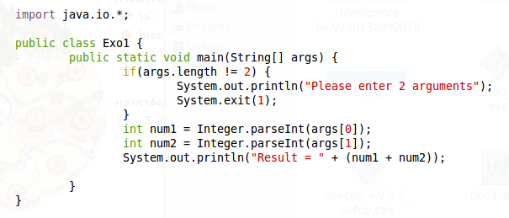
แบบฝึกหัด
จงหาผลการรัน ถ้าผู้ใช้เรียกใช้งานด้วยคำสั่ง
java Exo1
java Exo1 125
java Exo1 25 15
java Exo1 25 a

Slide 24
Java try-catch
ในภาษา Java เมื่อมีการเรียกใช้งาน method และเกิดข้อผิดพลาดขึ้น (error) จะมีเหตุการณ์ที่เรียกว่า Exception เกิดขึ้น
ใน Class มาตรฐานของ Java แต่ละ method จะมีการโยน (throw) Exception ออกจาก method เพื่อให้ผู้เรียกใช้ method สามารถจัดการเอง
การเขียนโปรแกรมเพื่อดัก Exception ที่เกิดขึ้นใน method จะใช้คำสั่ง try ตามด้วย { } และให้นำชุดคำสั่งที่ต้องการจะดักจับ Exception ไว้ข้างใน { }
เมื่อมี Exception เกิดขึ้นโปรแกรมจะกระโดดไปยังส่วนของ catch

Slide 25
ตัวอย่าง Class IOException
java.lang.Exception
java.io.IOException
java.io.CharConversionException
java.io.EOFException
java.io.FileNotFoundException
java.io.InterruptedIOException
java.io.ObjectStreamException
java.io.InvalidClassException
java.io.InvalidObjectException
java.io.NotActiveException
java.io.NotSerializableException
java.io.OptionalDataException
java.io.StreamCorruptedException
java.io.WriteAbortedException
java.io.SyncFailedException
java.io.UnsupportedEncodingException
java.io.UTFDataFormatException

Slide 26
ตัวอย่าง Class Exception
class java.lang.Exception
class java.lang.ClassNotFoundException
class java.lang.CloneNotSupportedException
class java.lang.IllegalAccessException
class java.lang.InstantiationException
class java.lang.InterruptedException
class java.lang.NoSuchFieldException
class java.lang.NoSuchMethodException
class java.lang.RuntimeException
class java.lang.ArithmeticException
class java.lang.ArrayStoreException
class java.lang.ClassCastException
class java.lang.IllegalArgumentException
class java.lang.IllegalThreadStateException
class java.lang.NumberFormatException
class java.lang.IllegalMonitorStateException
class java.lang.IllegalStateException
class java.lang.IndexOutOfBoundsException
class java.lang.ArrayIndexOutOfBoundsException
class java.lang.StringIndexOutOfBoundsException
class java.lang.NegativeArraySizeException
class java.lang.NullPointerException
class java.lang.SecurityException
class java.lang.UnsupportedOperationException

Slide 27
ตัวอย่างการดู API ใน Java
Class Integer
public static int parseInt(String s) throws NumberFormatException
Parses the string argument as a signed decimal integer. The characters in the string must all be decimal digits, except that the first character may be an ASCII minus sign '-' ('\u002D') to indicate a negative value.
Parameters:s - a String containing the int representation to be parsed
Returns:the integer value represented by the argument in decimal.
Throws: NumberFormatException - if the string does not contain a parsable integer.

Slide 28
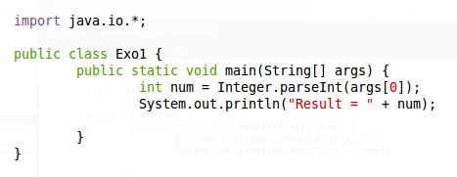
ตัวอย่างโปรแกรมที่ไม่มีการดัก Exception
คิดว่าผลการรันจะเป็นเช่นไรถ้าผู้ใช้เรียกใช้งานด้วยคำสั่ง
java Exo1

Slide 29
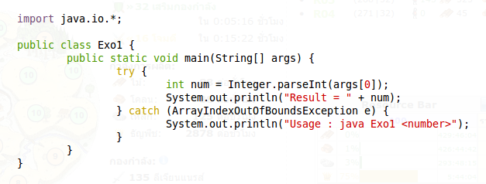
แก้ปัญหา ArrayIndexOutofBoundsException
คิดว่าผลการรันจะเป็นเช่นไรถ้าผู้ใช้เรียกใช้งานด้วยคำสั่ง
java Exo1 Hello

Slide 30
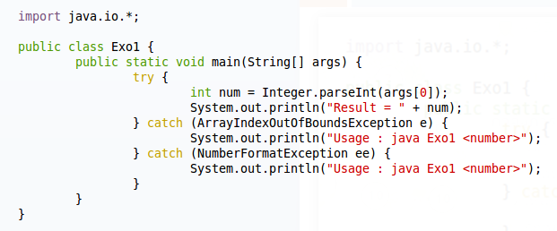
แก้ปัญหา NumberFormatException

Slide 31
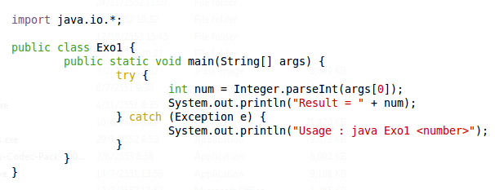
วิธีเขียนดักที่ Class Exception
เนื่องจาก Class Exception เป็น Class แม่ของ
Class NumberFormatException
Class ArrayIndexOutOfBoundsException
ดังนั้นการดักที่ Class แม่อย่างเดียวจะทำให้ดักได้หมด

Slide 32
Java I/O
030523313 - Network programming
Asst. Prof. Dr. Choopan Rattanapoka

Slide 33
Introduction
โปรแกรมระบบเครือข่ายการทำงานส่วนใหญ่จะแบ่งออกเป็น 2 ส่วน
การส่งข้อมูล
การรับข้อมูล
การรับ/ส่งข้อมูลข้ามเครื่องคอมพิวเตอร์ผ่านระบบเครือข่ายนั้น มีลักษณะการรับ/ส่งเป็นไบต์
การรับข้อมูลข้ามเครื่องคอมพิวเตอร์ มีลักษณะการทำงานคล้ายคลึงกับการอ่านแฟ้มข้อมูล
การส่งข้อมูลข้ามเครื่องคอมพิวเตอร์ มีลักษณะการทำงานคล้ายคลึงกับการเขียนแฟ้มข้อมูล

Slide 34
I/O ในภาษา Java
I/O ในภาษา Java มีการทำงานแบบ stream
Input stream (ท่อขาเข้า) เอาไว้อ่านข้อมูล
Output stream (ท่อขาออก) เอาไปสำหรับเขียนข้อมูล
ใน Java สามารถสร้าง I/O โดยการสร้าง object ของ Class
InputStream
OutputStream
Java application
OutputStream
InputStream

Slide 35
OutputStream
Class พื้นฐานสำหรับการส่งข้อมูลคือ
java.io.OutputStream
ซึ่งมี method สำคัญที่ใช้งานคือ
public abstract void write(int b) throws IOException
public void write(byte[ ] data) throws IOException
public void write(byte[ ] data, int offset, int length) throws IOException
public void flush( ) throws IOException
public void close( ) throws IOException

Slide 36
InputStream
Class พื้นฐานสำหรับการรับข้อมูลคือ
java.io.InputStream
ซึ่งมี method สำคัญที่ใช้งานคือ
public abstract int read( ) throws IOException
public int read(byte[ ] input) throws IOException
public int read(byte[ ] input, int offset, int length) throws IOException
public long skip(long n) throws IOException
public void available( ) throws IOException
public void close( ) throws IOException

Slide 37
Java กับ แฟ้มข้อมูล
การจัดการกับแฟ้มข้อมูลใน Java สามารถทำได้หลายวิธี
วิธีที่ง่ายที่สุดคือการใช้ Class File
ตัวอย่าง :
File f = new File(String ชื่อไฟล์);
File f = new File(String ชื่อpath, String ชื่อไฟล์);
File f = new File(File path, String ชื่อไฟล์);

Slide 38
Java File Methods
รายละเอียดเกี่ยวกับทุก method ดูได้จาก JavaDoc manual
Method ที่สำคัญๆ มีดังนี้
boolean delete(); ลบแฟ้มข้อมูล
boolean exists(); ตรวจสอบว่ามีแฟ้มข้อมูลอยู่หรือไม่
boolean isDirectory(); ตรวจสอบว่าเป็น directory หรือไม่
boolean isFile(); ตรวจสอบว่าเป็น file หรือไม่
long length(); คืนขนาดของแฟ้มข้อมูล
File[] listFiles(); คืนชื่อ file ที่อยู่ใน directory นั้น
String[] list(); คืนชื่อ file ที่อยู่ใน directory นั้น
String getName(); เอาชื่อ file ออกมา

Slide 39
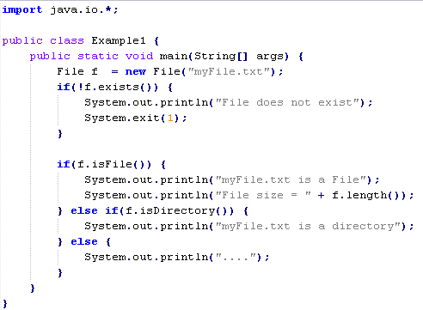
ตัวอย่าง 1

Slide 40
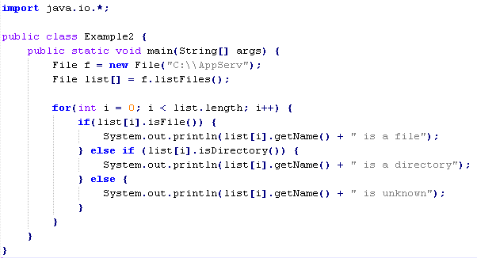
ตัวอย่าง 2

Slide 41
การเขียน/อ่าน แฟ้มข้อมูลด้วยจาวา
ในการเขียนหรืออ่านแฟ้มข้อมูลด้วยจาวานั้น จะใช้ Class
ในการอ่านข้อมูล
public FileInputStream(File file) throws FileNotFoundException
ในการเขียนข้อมูล
public FileOutputStream(File file) throws FileNotFoundException
ทั้ง 2 Class นี้สืบทอดมาจาก InputStream และ OutputStream
ทั้ง 2 Class นี้จึงสามารถใช้ method ต่างๆ ของ Class แม่ได้หมด

Slide 42
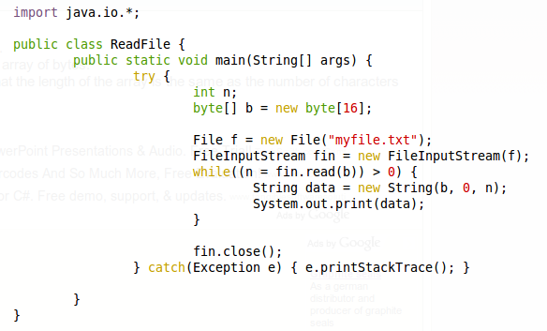
การอ่านข้อมูลจากแฟ้มข้อมูล

Slide 43
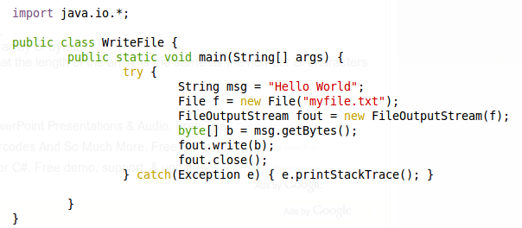
การเขียนข้อมูลลงแฟ้มข้อมูล

Slide 44
Filter Stream
ทั้ง InputStream และ OutputStream เป็น low-level API ซึ่งสามารถอ่าน และ เขียน ข้อมูลในระดับไบต์
ถ้าต้องการรับและส่งข้อมูลที่เป็นตัวอักษร หรือตัวเลข อย่างง่ายสามารถใช้ Class ของ Java ที่ออกแบบมาเพื่อให้ใช้งานง่ายขึ้น คือ
PrintWriter
สำหรับเขียนข้อมูล
BufferedReader
สำหรับอ่านข้อมูล
Class ทั้ง 2 นี้จะซ่อนความยุ่งยากของ InputStream และ OutputStream เอาไว้

Slide 45
PrintWriter
Class PrintWriter
Constructor
public PrintWriter (OutputStream out)
Method ในการเขียนค่า String
public void print(String s)
public void println(String x)
public void flush();

Slide 46
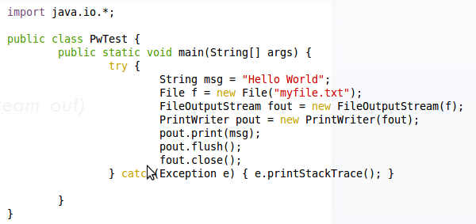
ตัวอย่างการใช้งาน PrintWriter

Slide 47
BufferedReader
Class InputStreamReader (เป็น Class ลูกของ Reader)
Constructor
public InputStreamReader(InputStream in)
Class BufferedReader
Constructor
public BufferedReader(Reader in)
Method
public String readLine() throws IOException

Slide 48
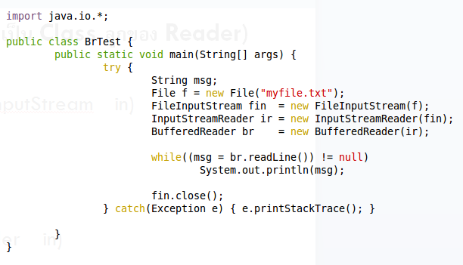
ตัวอย่างการใช้งาน BufferedReader (1)

Slide 49
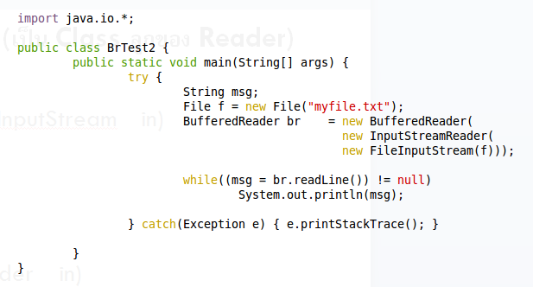
ตัวอย่างการใช้งาน BufferedReader (2)

Slide 50
Java Thread
030523313 - Network programming
Asst. Prof. Dr. Choopan Rattanapoka

Slide 51
อะไรคือ Thread
ในระบบปฎิบัติการสมัยใหม่ เวลาเรียกใช้งานโปรแกรมก็คือก็สร้าง process ของโปรแกรมนั้น
Process คือ โปรแกรมที่กำลังทำงานอยู่ในระบบ
แต่ละ Process จะมีอย่างน้อย 1 Thread ที่ทำงานอยู่
Thread เรียกอีกอย่างว่า lightweight process
Process 1
Process 2
Process 3
thread1
thread2
thread3
thread1
thread1
thread2

Slide 52
Multiple Threads ?
แล้วทำไมถึงต้องมีการใช้ Thread หลาย Thread ใน process เดียว
การตอบสนองของโปรแกรมที่ดีกับผู้ใช้
โปรแกรม GUI เช่น winzip ขณะที่ทำการบีบอัดแฟ้มข้อมูลถ้าไม่มี Thread ตัวหน้าโปรแกรม GUI จะค้างจนกว่าการบีบอัดแฟ้มข้อมูลจะเสร็จสิ้น
สำหรับงานที่สามารถทำพร้อมกันได้
โปรแกรมเซิฟเวอร์ เช่น Web server สามารถรองรับผู้ใช้หลายคนพร้อมกันได้
ใช้ประโยชน์จาก CPU แบบ multicore, หรือ Multiple CPU อย่างเต็มประสิทธิภาพ
โปรแกรมเช่น สร้างภาพ 3 มิติ สามารถใช้หลาย Thread ช่วยกันประมวลผลได้

Slide 53
การใช้งาน Thread
Thread มีข้อดีหลายอย่าง แต่ก็ไม่เหมาะสำหรับงานบางประเภท
การใช้ Thread เป็นการเพิ่มการใช้งานทรัพยากรของระบบ
RAM ที่ใช้เก็บตัวแปรต่างๆ ของแต่ละ thread
Overhead ของการทำ context switch ของ CPU
ตัวอย่าง โปรแกรมที่ไม่จำเป็นต้องใช้ Thread
โปรแกรมตรวจสอบ e-mail ทุกๆ 5 นาที
เราสามารถจะใช้ 1 thread หลับรอแล้วตื่นขึ้นทุกๆ 5 นาทีเพื่อตรวจสอบ e-mail ซึ่งจะดีกว่า สร้าง thread ใหม่ทุกครั้งเมื่อครบ 5 นาที
Thread เป็นเรื่องง่ายในการเริ่มต้นใช้งาน แต่ยากมากที่จะชำนาญ

Slide 54
การสร้าง Thread ใน Java
การสร้างและใช้งาน Thread ในภาษา Java มีด้วยกัน 2 วิธี
สร้าง class ที่ extends มาจาก Class Thread
เป็นวิธีที่ง่ายที่สุดในการเขียนโปรแกรมเพื่อใช้ Thread ในภาษา Java
สร้าง class ที่ implements Runnable Inteface
เป็นวิธีที่ถูกใช้งานมากที่สุดในโปรแกรมทั่วไป

Slide 55
Extend จาก Class java.lang.Thread
การสร้าง Class ที่สามารถทำงานเป็น Thread ให้เพิ่มคำว่า extends Thread ไปข้างหลังชื่อ Class
จะต้องทำการ Override เมธอดที่ชื่อว่า run( )
public void run( ) { }
เมธอดนี้เป็นจุดเริ่มต้นการทำงานของ Thread
public class TwoThread extends Thread {
….
….
}

Slide 56
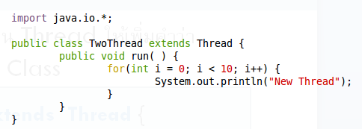
ตัวอย่างการสร้าง Class ที่สามารถทำ Thread
Class TwoThread มีการ extends Thread
มีการ override เมธอด run( )
การทำงานของ Thread จะวนลูป 10 รอบเพื่อพิมพ์คำว่า “New Thread”

Slide 57
การเรียกใช้งาน Thread
การสร้าง Thread ขึ้นในโปรแกรม (Spawning) จะต้องสร้างขึ้นจาก Thread ที่กำลังทำงานอยู่
การสร้าง Thread นั้นเหมือนกับการสร้าง Object ปกติในภาษาจาวา
TwoThread tt = new TwoThread( );
เมื่อต้องการให้ Thread ทำงาน ก็เรียกใช้เมธอด start( ) ของ Object นั้น
tt.start();
หลังจากนั้น Thread จะเริ่มทำงานในเมธอด run( ) ในขณะที่ผู้เรียกก็ทำงานคำสั่งถัดไปต่อได้ทันที

Slide 58
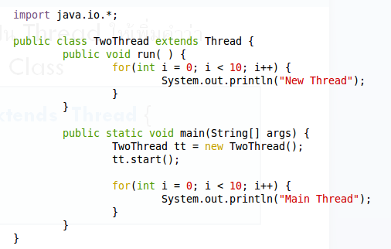
ตัวอย่างการเรียกใช้งาน Thread
คิดว่าผลการรันจะเป็นอย่างไร

Slide 59
การ delay หรือ sleep ในภาษาจาวา
ในการทำงานบางอย่าง โปรแกรมจำเป็นต้องมีการ delay หรือ sleep รอ
long startTime = System.currentTimeMillis();
long stopTime = System.currentTimeMillis()+6000;
while(System.currentTimeMillis() < stopTime) { }
การทำแบบนี้จะให้ CPU ทำงานตลอดเวลา และสิ้นเปลืองทรัพยากร
ถ้าต้องการให้โปรแกรม delay หรือ sleep จะต้องสั่งผ่าน Class Thread
Thread.sleep(เวลาเป็น ms);
เนื่องจากเมธอด sleep จะมีการโยน Exception ดังนั้นต้องนำ try-catch มาครอบคำสั่งเอาไว้

Slide 60
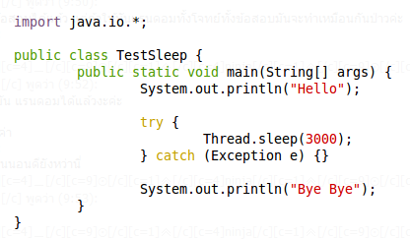
ตัวอย่างการใช้ Sleep

Slide 61
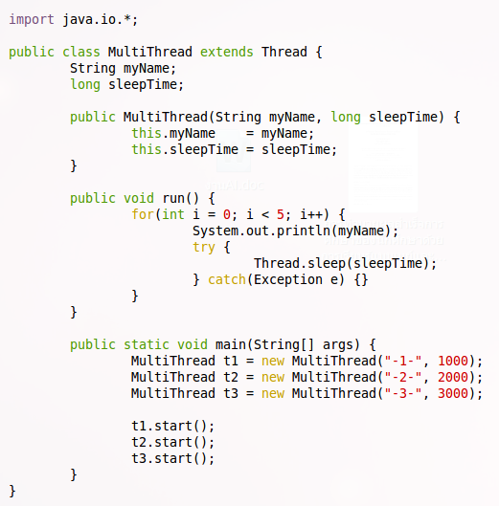
ตัวอย่างการทำงานหลาย Thread กับ Sleep
ผลการรัน

Slide 62
ข้อเสียของการใช้ Extends Thread
ในการใช้งาน Thread ผ่านวิธี extends Thread นั้นใช้งานง่าย
แต่มีข้อจำกัดของภาษาจาวา ที่กัน การสืบทอดจากหลาย Class
ภาษาจาวาอนุญาตให้มีการสืบทอด Class มาจาก Class แม่เพียง Class เดียวเท่านั้น ซึ่งเป็นการแก้ปัญหาที่เกิดขึ้นจากการสืบทอด Class หลาย Class จากภาษา C++
ทำให้การทำใช้งานบางประเภทไม่สามารถทำได้
เช่น Class ที่ทำ GUI เช่น JComponent โปรแกรมจำเป็นต้องเขียน
extends JComponent เพื่อใช้งาน ทำให้ไม่สามารถเขียน extends Thread ได้
วิธีแก้ไขคือต้องเขียน Thread ด้วยวิธีที่ 2 คือ implements Runnable

Slide 63
การสร้าง Thread ด้วยวิธี implements Runnable
การสร้าง Class ที่สามารถทำงานเป็น Thread ให้เพิ่มคำว่า implements Runnable ไปข้างหลังชื่อ Class
จะต้องทำการ Override เมธอดที่ชื่อว่า run( ) [เหมือนวิธี extends]
public void run( ) { }
เมธอดนี้เป็นจุดเริ่มต้นการทำงานของ Thread
public class TwoThread implements Runnable {
….
….
}

Slide 64
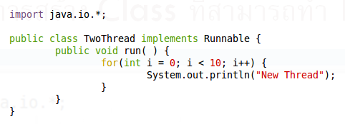
ตัวอย่างการสร้าง Class ที่สามารถทำ Thread
Class TwoThread มีการ implements Runnable
มีการ override เมธอด run( )
การทำงานของ Thread จะวนลูป 10 รอบเพื่อพิมพ์คำว่า “New Thread”

Slide 65
การเรียกใช้งาน Thread จาก Class ที่ implements Runnable
สร้าง Object ของ Class นั้นตามปกติ
TwoThread tt = new TwoThread( );
สร้าง Object Thread สำหรับ Class นั้น
Thread t = new Thread(tt);
เรียกใช้งาน Thread ผ่าน Object Thread ที่สร้างขึ้น
t.start();
หลังจากนั้น Thread จะเริ่มทำงานในเมธอด run( ) ในขณะที่ผู้เรียกก็ทำงานคำสั่งถัดไปต่อได้ทันที

Slide 66
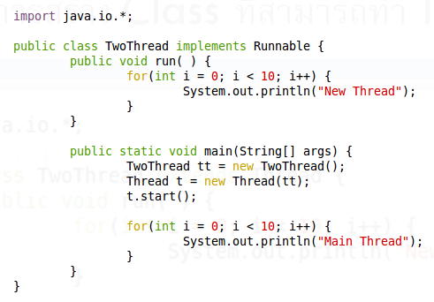
ตัวอย่างการเรียกใช้งาน Thread

Slide 67
ข้อแตกต่างของ 2 วิธีในการสร้างและใช้งาน Thread
(1) วิธี extends Thread
การเขียน Class
extends Thread
implements Runnable
การสร้างและเรียกใช้งาน Object ของ Thread
(2) วิธี implements Runnable

Slide 68
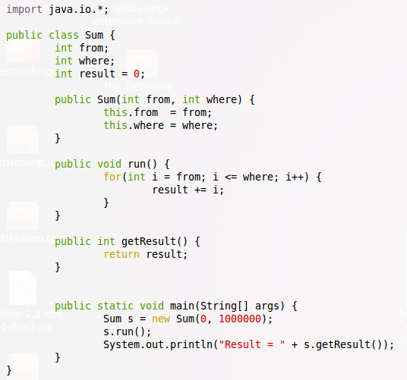
ตัวอย่าง: โปรแกรมหา summation

Slide 69
นำ Thread มาประยุกต์ใช้
จากตัวอย่าง เป็นการหา Summation ของตัวเลข 0-1000000 โดยใช้
เราสามารถใช้นำ Thread มาประยุกต์ใช้ได้ เช่น
แบ่งการทำงานของ Summation ของเป็น 2 ส่วน คือ
Summation ของ 0 – 499999 (Thread 1)
Summation ของ 500000 – 1000000 (Thread 2)
จากนั้นนำผลลัพธ์ของทั้ง 2 Thread มารวมกันเป็นคำตอบ
คำเตือน ประสิทธิภาพที่ได้จากการแบ่งการทำงานเป็น 2 Thread ของ Summation นี้ เวลาที่ใช้ประมวลผลจะไม่แตกต่างกันมากนัก แต่ถ้าเปลี่ยนจากการทำ Summation เป็นการประมวลผลอย่างอื่นที่ใช้เวลานานๆ การทำงานแบบ Multi-thread จะใช้เวลาน้อยกว่า

Slide 70
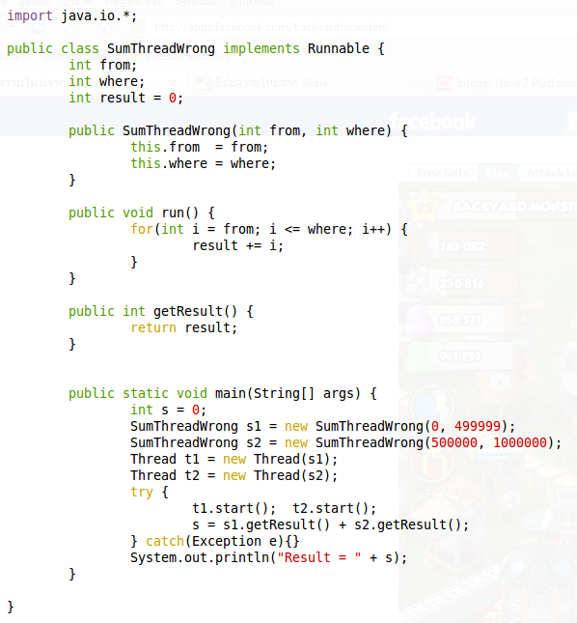
การนำ Thread มาประยุกต์ใช้
มีปัญหาในการรวมค่าของ
Thread 1 และ Thread 2

Slide 71
การหยุดรอ Thread ให้ทำงานเสร็จ
ในการทำงานกับ Thread ใน Java ในกรณีที่เราต้องการรอจนกว่า Thread จะทำงานเสร็จ จะใช้ เมธอด join()
Thread ที่เรียกใช้งาน join() จะหยุดรอจนกระทั่ง Thread ที่รอนั้นเสร็จสิ้นการทำงาน หรือ ตาย
จากนั้น Thread ที่เรียกใช้งาน join() จึงจะสามารถทำงานต่อไปได้

Slide 72
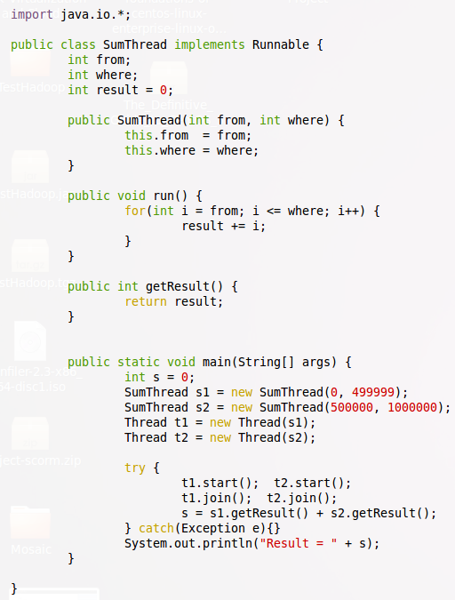
การใช้งาน join( )

Slide 73
Thread Concurrency
การทำงานแบบ Multithread ควรจะให้ความสำคัญกับคำว่า “Thread safe”
ซึ่งหมายถึงเมื่อมี Thread ทำงานพร้อมกันหลายตัว และแต่ละตัวมีการเปลี่ยนแปลงค่าตัวแปรตัวเดียวกัน ถ้าไม่มีการจัดการให้ดี อาจจะทำให้ค่าตัวแปรนั้นผิดไป
ในภาษา Java มีคำขยายชื่อ synchronized ขึ้นมาเพื่อทำงานกับ critical region.
Critical region คือส่วนของโปรแกรมที่ควรอนุญาตให้ Thread สามารถเข้าช่วงนี้ได้ทีละ 1 thread เท่านั้น

Slide 74
ตัวอย่างปัญหาของ Race Condition
ตัวอย่างการทำงานของธนาคารโดยจะมี Class อยู่ 3 Class
BankAccount : เก็บเงินในบัญชี
BankBranch : เหมือนสาขาหรือตู้ ATM ที่รับฝาก/ถอนเงินในบัญชี
BadThread : คลาส main ยกตัวอย่างการทำงาน
BankBranch
BankAccount
BankBranch
BankBranch

Slide 75
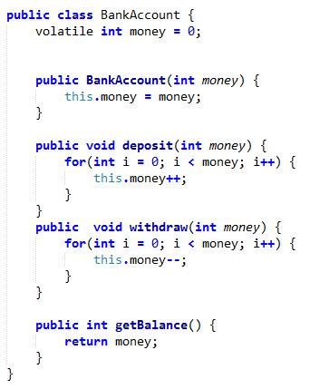
Class : BankAccount

Slide 76
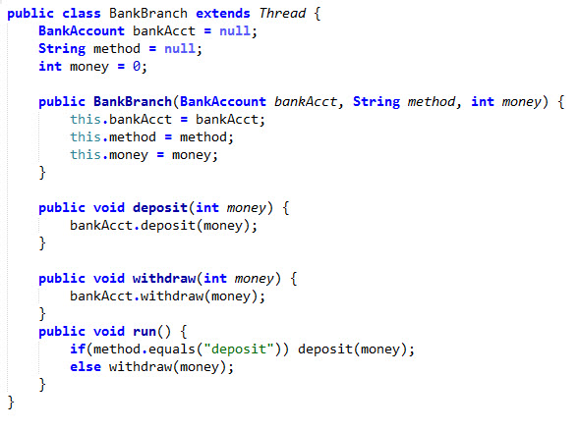
Class : BankBranch

Slide 77
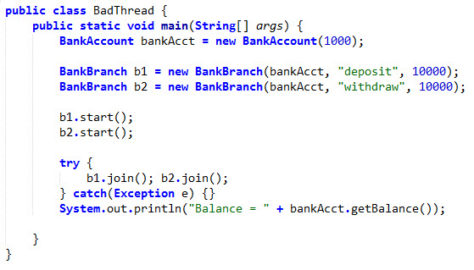
Class: BadThread (main)

Slide 78
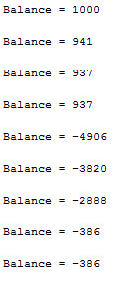
ผลการทำงานไม่เหมือนกันในแต่ละครั้ง

Slide 79
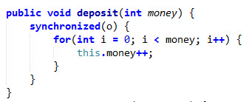
การแก้ไขปัญหาการแย่งกันเข้าถึงข้อมูลของ Thread
วิธีที่ 1 ใส่ synchronized ในเมธอดที่ต้องการทำ Critical Region
ทุก method ที่มี synchronized จะถูก block ทั้งหมดเพื่อให้ thread เพียงตัวเดียวเข้าใช้งานเพียง method ใด method หนึ่ง
รูปแบบตัวอย่าง
public synchronized void deposit(int money)
ควรจะใส่ที่ตรงไหนบ้าง เพื่อป้องกันปัญหา race condition ?
วิธีที่ 2 เลือกทำ Critical Region เฉพาะบางส่วนของเมธอด วิธีนี้จะทำให้ยืดหยุ่นและสามารถเลือก lock แยกสำหรับกรณีที่เข้าถึงตัวแปรคนละตัวได้
จะต้องสร้าง Class ที่เป็น Object เพื่อใช้ในการ lock
ตัวอย่าง :

Slide 80
Keyword
ทบทวนเรื่อง Keyword หน้าชื่อตัวแปร
volatile
ตัวอย่าง: volatile int X;
เป็นการประกาศตัวแปรที่จะบังคับให้เหมือนมีการเปลี่ยนแปลงข้อมูลใน cache ให้เขียนกลับลงไปในหน่วยความจำหลักทันที และเตือน thread อื่นที่มีการใช้งานตัวแปรนี้ให้อัพเดพข้อมูลจากหน่วยความจำหลัก
สามารถใช้ในการควบคุม race condition เบี้องต้นได้ แต่ในงานทั่วไปควรใช้คู่กับ synchronized แต่ถ้าใช้มากไปจะทำให้การทำงานโดยรวมของโปรแกรมช้าลง
static
ตัวอย่าง: static int X;
เป็นการประกาศตัวแปรที่มีที่เก็บข้อมูลเพียงที่เดียว และทุก Object จะอ้างอิงถึงที่เก็บข้อมูลที่เดียวกัน

Slide 81
Java Thread 2
030523313 - Network programming
Asst. Prof. Dr. Choopan Rattanapoka

Slide 82
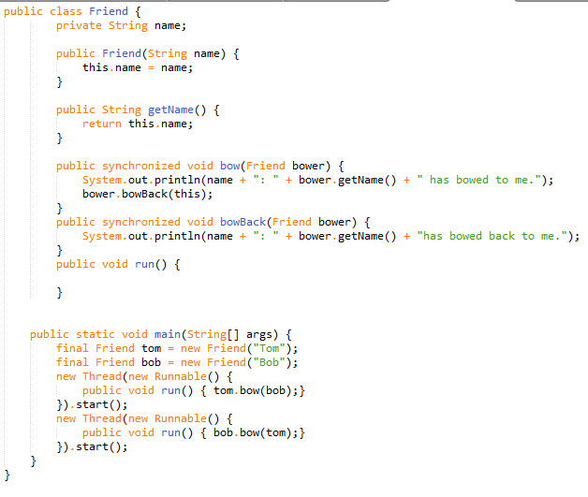
DeadLock (1)
Deadlock ที่สถานการณ์ที่เมื่อมี thread จำนวนตั้งแต่ 2 ตัวขึ้นไป ถูก block ตลอดเวลาเพื่อรอกันเอง

Slide 83
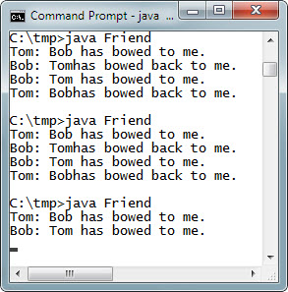
Deadlock (2)

Slide 84
Producer-Consumer Problem
warehouse
Producer
Consumer
ปัญหา producer-consumer problem คือ
ผู้ผลิต (producer) ผลิตสินค้าแล้วนำไปเก็บในโกดังสินค้า (warehouse)
ผู้บริโภค (consumer) จะนำสินค้าออกมาจากโกดัง
Warehouse จะเก็บสินค้าได้แค่ 1 ชิ้น
Producer จะต้องรอ ไม่ผลิตของถ้าโกดังเต็ม
Consumer จะต้องรอ ไม่นำสินค้าออกจากโกดังถ้าโกดังว่าง
เวลาในการผลิตหรือนำสินค้าออกจะสุ่มระหว่าง 0 – 999 ms

Slide 85
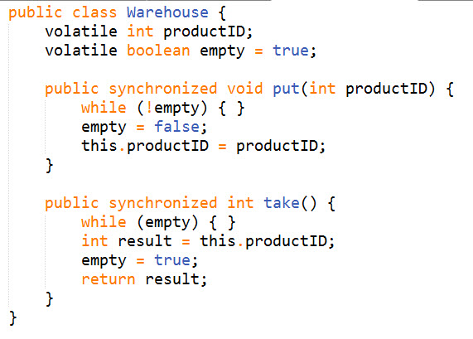
Class : Warehouse (v.1)

Slide 86
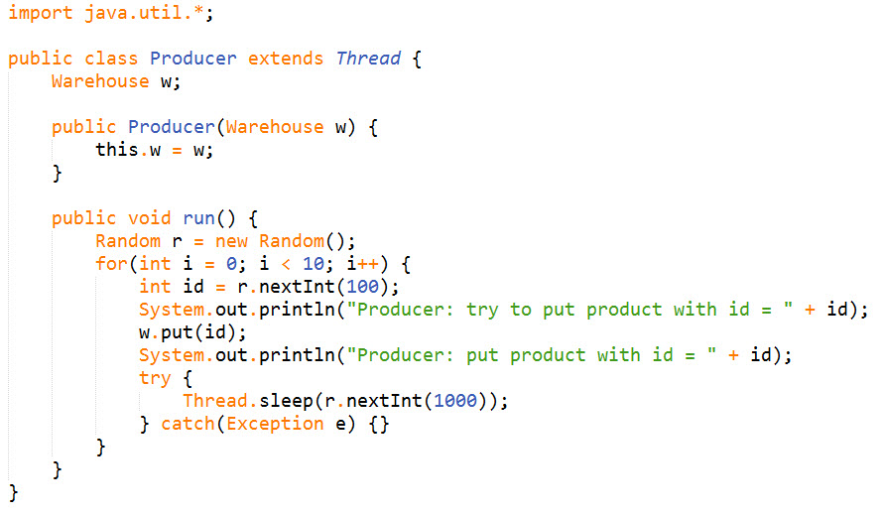
Class: Producer (v.1)

Slide 87
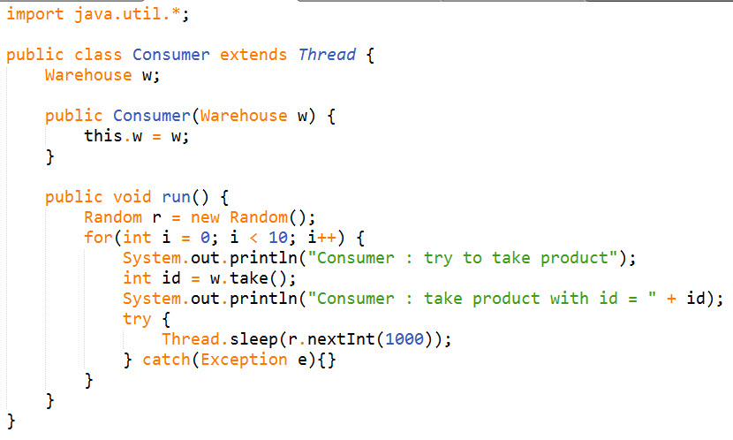
Class: Consumer (v.1)

Slide 88
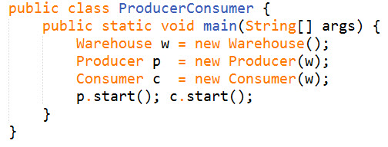
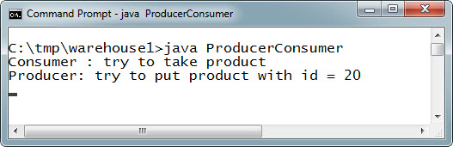
Class : ProducerConsumer (main)
Deadlock…??!!
เขียนผิดตรงไหนเนี่ย ??!

Slide 89
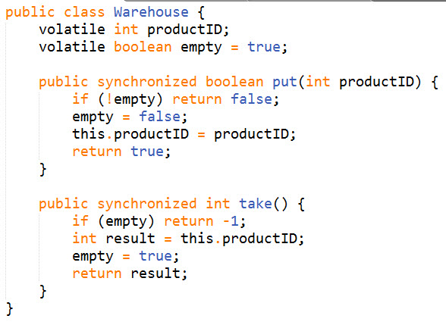
แก้: Warehouse (v.2)

Slide 90
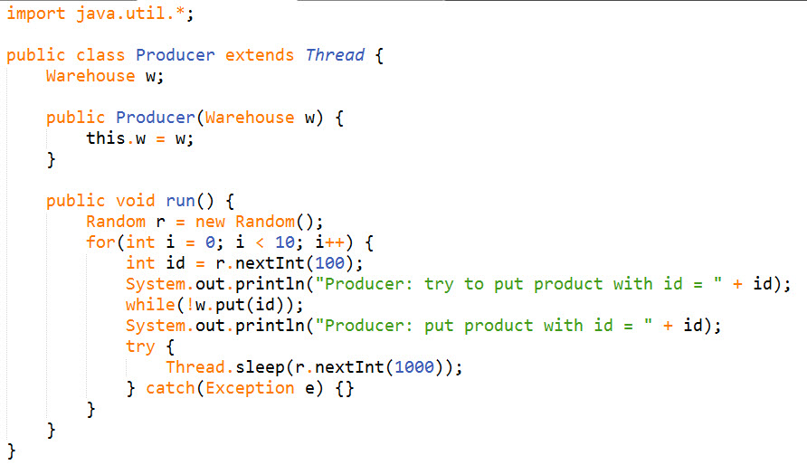
แก้: Producer (v.2)

Slide 91
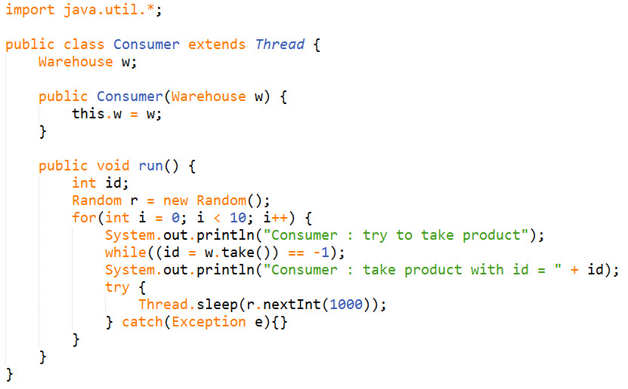
แก้: Consumer (v.2)
คิดยังไงกับโปรแกรมนี้ ??

Slide 92

Wait/Notify/NotifyAll
Thread เมื่อจำเป็นจะต้องรอข้อมูลอะไรที่อาจจะกินเวลา สามารถเรียกใช้งานเมธอด wait() เพื่อให้หยุดรอจนกว่าจะมีการแจ้งจาก Thread อื่น
notify() เป็นเมธอดสำหรับส่งสัญญาณให้ Thread 1 ตัว เพื่อให้ตื่นจากการ wait()
notifyAll() เป็นเมธอดสำหรับส่งสัญญาณให้ทุก Thread ที่อยู่ในสถานะ wait ให้ตื่นขึ้นเพื่อทำงาน

Slide 93

แก้: Warehouse (v.3)
ใช้ Class Producer และ Consumer ของ v.1

Slide 94

ปัญหา Classic ☺
Dining Philosophers
มีนักปรัชญาอยู่ 5 คน นั่งบนโต๊ะกลม
มีส้อมอยู่ทั้งหมด 5 อัน
นักปรัชญาจะมีวงการทำงานคือ
คิด (think)
หิว (hungry)
กิน (eat)
การที่นักปรัชญาจะกินได้ จะต้องหยิบส้อมด้านซ้าย และด้านขวาของตัวเองเท่านั้น และต้องหยิบได้ทั้ง 2 อันถึงจะสามารถกินได้
ตัวช่วย : ถ้าต้องการกินแล้วไม่ได้ส้อมทั้ง 2 อันให้กลับไปคิดต่อ

Slide 95
Idea ( Mini Project กลุ่มละ 3 คน )
โปรแกรม Chat
เกม Online แบบง่ายง่าย ( ox, เกมไพ่, ... )
โปรแกรมค้นหาและแชร์ไฟล์ (napster)
โปรแกรมควบคุมคอมพิวเตอร์ปลายทาง
(บางคำสั่ง เช่น บันทึกหน้าจอ, เปิด App , ... )
ตารางเวลา
3 ก.ย. 2564 เสนอรายชื่อสมาชิกในกลุ่ม, ชื่อ mini-project, ขอบเขตการทำงานของ mini-project
10 ก.ย 2564 ส่งแก้ไขงานจากรอบที่ 1 (ถ้ามีแก้ไข)
17 ก.ย 2564 ส่งแก้ไขงานจากรอบที่ 2 (ถ้ามีแก้ไข)
ส่งงาน หลังจากตารางสอบ Final เสร็จสิ้น 1 สัปดาห์ (นัดอีกที)

Slide 96
Java Thread 3
030523313 - Network programming
Asst. Prof. Dr. Choopan Rattanapoka

Slide 97

ปัญหาที่ 1 : ในการใช้งาน Thread
ในการทำงานจริงกับ Thread สำหรับ Application ทั่วไป และServer Application การสร้าง Thread โดยไม่มีการจำกัดจำนวนอาจจะทำให้เครื่องคอมพิวเตอร์ที่เรียกใช้งานโปรแกรมมีปัญหา
Thread แต่ละตัวจะใช้จองเนื้อที่หน่วยความจำ 50 MB
จำลองให้ทำงาน 2 วินาที

Slide 98

ปัญหาที่ 1: เรียกใช้งานโปรแกรม
การแก้ไข: เราควรจะรู้ว่าโปรแกรมของเราควรจะสร้าง Thread ให้ทำงานพร้อมๆ กันได้มากสุดกี่ตัว โดยที่ไม่กระทบกับการทำงานมากนัก

Slide 99

ปัญหาที่ 2 : ในการใช้งาน Thread

Slide 100



ปัญหาที่ 2: เรียกใช้งานโปรแกรม

Slide 101
การแก้ไขปัญหา ด้วย Thread Pool
Thread 1
Thread 2
w3
w2
w1
งาน
w1
w3
w2
Thread pool

Slide 102
Java ใจดีมี Class มาให้ใช้งาน
มี 2 class ที่ทำงานร่วมกันเพื่อทำงานในรูปแบบของ Thread Pool
java.util.concurrent.Executors
เป็น class ที่มี static method สำหรับสร้าง ExecutorService
เมธอด newFixedThreadPool(int nThread) สำหรับสร้าง ThreadPool ที่มี thread ภายในรอการทำงานจำนวน nThread ตัว
เมธอด newSingleThreadExecutor() สำหรับสร้าง Threadpool ที่มี Thread เดียว
java.util.concurrent.ExecutorService
เป็น class ที่ทำหน้าที่เป็น ThreadPool
เมธอด execute(Runnable r) ใช้สำหรับเอางาน r เข้าไปเข้าคิวรอการทำงาน
เมธอด shutdown() เมื่อต้องการหยุดการให้บริการ
เมธอด isTerminated() ตรวจสอบว่า ExecutorService ได้ปิดการทำงานเสร็จแล้วหรือไม่

Slide 103


แก้ไขปัญหาที่ 1

Slide 104

แก้ไขปัญหาที่ 2

Slide 105

ผลการรันเปรียบเทียบ

Slide 106
Looking up IP
030523313 - Network programming
Asst. Prof. Dr. Choopan Rattanapoka

Slide 107
ทบทวน OSI layer
Application
Presentation
โปรแกรม network
Session
Transport
TCP, UDP
Network
IP
Data Link
Ethernet
Physical
UTP
Notes:
UTP : Unshielded twisted pair

Slide 108
Ethernet Header
Preamble
Dst MAC
Src MAC
Type
Preamble (8 bytes)
Dst MAC : MAC address ของเครื่องปลายทาง (6 bytes)
Src MAC : MAC address ของเครื่องต้นทาง (6 bytes)
Type (2 bytes) : ใช้บอก protocol ของชั้น network
0x0800 Internet Protocol, Version 4 (IPv4)
0x0806 Address Resolution Protocol (ARP)
0x8035 Reverse Address Resolution Protocol (RARP)
0x8137 Novell IPX (alt)
0x86DD Internet Protocol, Version 6 (IPv6)

Slide 109
IP header
0
15
16
31
Version
IHL
TOS
Total Length
Identification
Flags
Fragment Offset
Time to Live
Protocol
Header checksum
Source IP address
Destination IP address
Options Padding
Data
.
.

Slide 110
TCP and UDP Header
0
15
16
31
Source Port
Destination Port
Sequence number
Acknowledgement number
TCP header
HL
reserved
Code
Window size
Checksum
Urgent pointer
Options
data
0
15
16
31
Source port
Destination port
UDP header
Length
Checksum
Data

Slide 111

ตัวอย่างการส่งข้อมูลในระบบเครือข่าย
E
I
T
D
E
I
T
D
E
I
T
D
E
I
T
D
E
I
T
D

Slide 112






การใช้งานของพอร์ท
ดูที่หมายเลขพอร์ทของชั้น Transport เพื่อเลือกส่ง Application
TCP
Data

Slide 113
หมายเลขพอร์ท
Port จะเป็นจำนวนเต็มขนาด 16 bits (1-65535)
Port หมายเลข 1 – 1023 ถูกสงวนไว้เพื่อบริการของระบบ เรียกว่า “well-known ports”
ตัวอย่างของ Port 1-1023 ที่ถูกสงวนไว้เพื่อบริการต่างๆ เช่น
Port 20,21 : FTP (File Transfer Protocol)
Port 23 : Telnet
Port 25 : SMTP (Simple Mail Transfer Protocol)
Port 53 : Domain
Port 80 : HTTP (HyperText Transfer Protocol)
Port 110 : POP3 (Post Office Protocol version 3)
Well-known ports ถูกกำหนดไว้ในไฟล์
Windows -> C:\WINDOWS\system32\drivers\etc
Linux -> /etc/service

Slide 114
IP Address
IP Address เปรียบเสมือนเลขที่บ้านของเครื่องคอมพิวเตอร์
เมื่อมีการเชื่อมต่อกันระหว่างเครื่องจำเป็นต้องใช้หมายเลข IP เพื่อระบุตัวตน
ในทางปฎิบัติการจำหมายเลข IP เพื่อติดต่อไปเครื่องอื่นนั้นไม่สะดวก จึงมีบริการที่ชื่อ DNS (Domain name system) เข้ามาช่วย
DNS ทำหน้าที่แปลงจากชื่อ host ให้เป็น IP และแปลงจากหมายเลข IP ให้เป็นชื่อ host

Slide 115

การทำงานของ DNS
http://cit.kmutnb.ac.th
Name Server
Client (PC)
cit.kmutnb.ac.th
202.44.36.20
IP = 202.44.36.20

Slide 116
การหาหมายเลข IP ด้วยภาษา Java
จะใช้ class InetAddress ซึ่งมี static เมธอดคือ
public static InetAddress getByName(String hostname) throws UnknownHostException
คืน object ของ InetAddress ที่เก็บข้อมูลของ hostname
public static InetAddress[ ] getAllByName(String hostname) throws UnknownHostException
คืน array object ของ InetAddress ที่เก็บข้อมูลของ hostname
public static InetAddress getLocalHost( ) throws UnknownHostException
คืน object ของ InetAddress ที่เก็บข้อมูลของ localhost

Slide 117
InetAddress
ใน class InetAddress เองมีเมธอดที่ใช้ดึงข้อมูลออกมากคือ
public String getHostName()
ใช้สำหรับดึงชื่อ host
public byte[ ] getAddress()
ใช้สำหรับดึง IP address ซึ่งอยู่ในรูปของ byte array
public String getHostAddress()
ใช้สำหรับดึง IP address ในรูปของ String

Slide 118
ตัวอย่าง 1
import java.net.*;
public class TestInet {
public static void main(String[ ] args) {
try {
InetAddress ad = InetAddress.getByName(“ect.cit.kmutnb.ac.th”);
System.out.println(“IP = “ + ad.getHostAddress());
} catch (Exception e) {
e.printStackTrace();
}
}
}

Slide 119
ตัวอย่าง 2
import java.net.*;
public class TestInet2 {
public static void main(String[ ] args) {
try {
InetAddress[ ] ad =
InetAddress.getAllByName(“www.google.com”);
for(int i = 0; i < ad.length; i++) {
System.out.println(“IP = “ + ad[i].getHostAddress());
}
} catch (Exception e) {
e.printStackTrace();
}
}
}

Slide 120
ตัวอย่าง 3
import java.net.*;
public class TestInet2 {
public static void main(String[ ] args) {
try {
InetAddress ad = InetAddress.getLocalHost();
System.out.println(“Host = “ + ad.getHostName());
System.out.println(“IP = “ + ad.getHostAddress());
}
} catch (Exception e) {
e.printStackTrace();
}
}
}

Slide 121
ตัวอย่าง 4
import java.net.*;
public class TestInet {
public static void main(String[ ] args) {
try {
InetAddress ad = InetAddress.getByName(“202.44.32.13”);
System.out.println(“host = “ + ad.getHostName());
} catch (Exception e) {
e.printStackTrace();
}
}
}

Slide 122
Socket
Socket หรือ Socket Address หมายถึง คู่ของ IP Address กับ Port
เครื่องแต่ละเครื่องจะมี IP ไม่ซ้ำกัน
ในเครื่องหนึ่งเครื่องแต่ละ Application จะใช้พอร์ทไม่ซ้ำกัน
Socket เมื่อมองในแง่ของการเขียนโปรแกรม อาจมองได้ว่าเป็นท่อเชื่อมระหว่างเครื่อง 2 เครื่องที่จะติดต่อสื่อสารกัน

Slide 123
Class Socket
ในภาษา Java มี Class ชื่อ Socket เพื่อทำหน้าที่เชื่อมต่อเครื่องคอมพิวเตอร์เข้าด้วยกัน โดยใช้ TCP
Class Socket มี constructor อยู่หลายตัวแต่ตัวที่นิยมใช้คือ
public Socket(String host, int port) throws UnknownHostException, IOException
host ชื่อเครื่องหรือหมายเลข IP ของเครื่องปลายทาง
port หมายเลขพอร์ทของเครื่องปลายทาง
UnknownHostException ถ้า host ที่ใส่ไม่มีอยู่จริง
IOException เมื่อมีปัญหาในการเชื่อมต่อ

Slide 124

ตัวอย่างการเชื่อมต่อเครื่องปลายทาง

Slide 125

ดักจับ Exception

Slide 126
Network application models - Client/server model - telnet - SMTP - HTTP - peer-to-peer model java socket
030523313 - Network programming
Asst. Prof. Dr. Choopan Rattanapoka

Slide 127
การโปรแกรมระบบเครือข่าย
ในการพัฒนาโปรแกรมระบบเครือข่ายสามารถแบ่งออกเป็น 2 สถาปัตยกรรมใหญ่ๆ คือ
Client/Server Architecture
Peer to Peer (P2P) Architecture
ในการพัฒนาโปรแกรมแบบ Client/Server Architecture นั้นจะประกอบไปด้วย โปรแกรม 2 ประเภท
Client → ผู้ขอใช้บริการ และ
Server → ผู้ให้บริการ

Slide 128

Client/Server Architecture
หน้าที่การทำงานของโปรแกรม Client
จะเป็นผู้เริ่มต้นติดต่อ Server เพื่อขอใช้บริการ
รอการตอบรับจาก Server เพื่อเริ่มใช้บริการ
หน้าที่การทำงานของโปรแกรม Server
รอการขอใช้บริการจาก Client
เมื่อ Client ขอใช้บริการ และ Server พร้อมที่จะให้บริการจะตอบกลับหา Client เพื่อเริ่มให้บริการ
ในสถาปัตยกรรมแบบ Client/Server โปรแกรม Client จะเชื่อมต่อและแลกเปลี่ยนข้อมูลกับ Server เท่านั้น โปรแกรม Client จะไม่สามารถเชื่อมต่อแลกเปลี่ยนข้อมูลกับ Client อื่นๆ ได้

Slide 129
ข้อดีและข้อเสียของ Client/Server Architecture
ข้อดี
เมื่อบริการต่างๆที่ Client จะขอใช้งานอยู่ที่ Server ทำให้การบำรุงรักษา เช่น upgrade โปรแกรม, เปลี่ยนอุปกรณ์ สามารถทำที่ Server อย่างเดียวไม่จำเป็นต้องไปยุ่งกับเครื่อง Client
ในการเก็บข้อมูลถ้าข้อมูลถูกเก็บใน Server ทั้งหมดแล้ว Server สามารถตั้งความปลอดภัยในการเข้าถึงข้อมูลนั้นๆ ได้
ง่ายต่อผู้ดูแลระบบในการตรวจสอบการให้บริการของโปรแกรมระบบเครือข่าย
Server สามารถตั้งความปลอดภัยในการให้บริการต่างๆได้ง่าย
ข้อเสีย
ภาระการทำงานตกอยู่กับเครื่อง Server เป็นส่วนใหญ่
เมือ Server มีปัญหาอาจทำให้ผู้ใช้งานทั้งระบบเครือข่ายไม่สามารถทำงานได้

Slide 130
Peer-to-Peer Architecture
ส่วนใหญ่จะเขียนย่อว่า P2P
จะเรียกแทนระบบโปรแกรมของเครือข่าย ที่เครื่องทุกเครื่องมีหน้าที่ในการทำงานเท่าเทียมกัน คือ เป็นได้ทั้ง เซิฟเวอร์ และ ไคลเอ็น ในแต่ละช่วงเวลา
บางครั้ง P2P จะหมายถึงระบบที่มีการเปลี่ยนแปลงตลอดเวลาโดยไม่มีผลกระทบต่อระบบรวม
ถูกประยุกต์ใช้ในช่วงเวลาที่ผ่านมาไม่นานหลังจาก internet ได้รับความนิยม เนื่องจากในการทำงานในระบบ internet บางอย่างไม่สามารถที่จะหาผู้รับผิดชอบ server ได้

Slide 131
ประเภทของ Peer-to-Peer
P2P แบ่งออกเป็น 2 พวกใหญ่ๆคือ
Centralized แบบรวมศูนย์กลาง
Decentralized แบบกระจาย ซึ่งแบ่งออกอีก 3 ประเภทคือ
Unstructured แบบไร้โครงสร้าง
Structured แบบมีโครงสร้าง
Hybrid แบบผสม

Slide 132

Peer-to-Peer Architecture
Application แรกๆที่ทำให้สถาปัตยกรรมแบบ P2P โด่งดังก็คือ การแชร์ไฟล์ (file sharing)
ซึ่งเริ่มต้นที่ประมาณปี 1999 ได้มีการพัฒนาโปรแกรมที่ทำการแชร์ไฟล์ mp3 โดยเป็นแบบ centrailized ชื่อว่า napster
Napster
เป็นโปรแกรมที่พัฒนาเพื่อแลกเปลี่ยนไฟล์ mp3 ของผู้ใช้ตามบ้านทั่วไป
Napster ถือว่าเป็น P2P แบบ centralized เพราะจำเป็นต้องมี server ที่ทำหน้าที่ เหมือนสมุดหน้าเหลือง ที่เก็บตำแหน่งที่อยู่ของ ไฟล์ mp3

Slide 133

การทำงานของ Napster
A A1.mp3
A A2.mp3
A A3.mp3
B B1.mp3
register
register
B has B1.mp3
Where are B1.mp3
A1.mp3
A2.mp3
A3.mp3
B1.mp3
A
A downloads B1.mp3 from B
B

Slide 134
ข้อดีและข้อเสียของระบบ Napster
ข้อดี
กระจายเนื้อที่ในการเก็บ mp3 และ bandwidth เพราะใครจะออกเงินซื้อ server ที่มี harddisk ขนาดใหญ่เพื่อจุ mp3 และเช่าสายสัญญาณ internet เพื่อรองรับคนทั้งโลก
ระบบทำงานเร็วเพราะ server แค่ค้นหา IP address หรือชื่อโฮทส์ที่มี mp3 ที่ต้องการ
ข้อเสีย
ผู้ใช้จำเป็นต้องติดต่อกับ server เพื่อจะทราบว่าจะ download ที่ไหน ถ้า server มีปัญหา ก็จะทำให้ระบบล่มทั้งระบบ
จากข้อเสียข้อนี้ทำให้ napster หยุดการให้บริการเพราะศาลสั่งให้ปิดเซิฟเวอร์เนื่องจาก กฎหมาย copyright ของ mp3

Slide 135
Gnutella
หลังจาก Napster ถูกปิด ทางออกใหม่สำหรับการแชร์ไฟล์คือ การพัฒนาระบบ P2P แบบ decentrailized ซึ่งไม่จำเป็นต้องมี server
Gnutella เป็น 1 ใน application ต้นๆ ที่ได้ใช้ระบบ decentralized P2P ถูกพัฒนาขึ้นประมาณปี 2001
Gnutella เป็น decentralized P2P system แบบ unstructured
การค้นหาข้อมูลใช้วิธีการที่เรียกว่า Flooding

Slide 136

Gnutella

Slide 137
Gnutella
ข้อดี
กระจายเนื้อที่ในการเก็บ mp3 และ bandwidth เพราะใครจะออกเงินซื้อ server ที่มี harddisk ขนาดใหญ่เพื่อจุ mp3 และเช่าสายสัญญาณ internet เพื่อรองรับคนทั้งโลก
ไม่มี server ที่เก็บข้อมูลกลางทำให้ไม่มีใครสามารถปิดระบบได้
ข้อเสีย
วิธีการ flood อาจทำให้เครื่องผู้ใช้ทำงานมากกว่าปกติ
ไม่มีการรับประกันว่าข้อมูลที่ถูกหาจะสามารถหาเจอ แม้ว่าข้อมูลนั้นจะมีอยู่จริงในระบบ
การค้นหาข้อมูลจะช้ากว่าแบบ centralized ภายหลังจึงมีการเพิ่มส่วนที่เรียกว่า supernode เพื่อเก็บ cache

Slide 138
CHORD, PASTRY
ในด้านการวิจัยได้พัฒนาระบบ P2P แบบ decentralized ที่มีโครงสร้างขึ้น (structured)
โครงสร้างพื้นฐานจะเป็นรูปวงแหวน (ring) โดยแต่ละ node จะมี nodeID
วัตถุที่ต้องการจะเก็บเข้าในระบบ จะมี objectID
ระบบจะพยายามวาง objectID ลงใน nodeID ที่มีค่าใกล้เคียงกันที่สุด
ทำให้การค้นหาข้อมูลสามารถหาได้ง่ายและรวดเร็ว

Slide 139
Bittorrent
เป็นการผสมผสานระบบแบบ centralized และ decentralized เรียกว่า hybrid
ใน bittorrent จะมี tracker ที่ทำหน้าที่เหมือนเป็น server ที่เก็บ IP address ของเครื่องที่กำลังแชร์ไฟล์นั้นอยู่
Client จะติดต่อกับ tracker เพื่อขอ IP address ของเครื่องที่แชร์ไฟล์นั้นๆ แล้วติดต่อกับ client อื่นเพื่อ download ไฟล์ข้อมูลนั้น
ได้แทรกระบบ tit-and-tat ยิ่งแชร์มากยิ่ง download เร็วเพื่อป้องกันปัญหาคนที่เอาแต่ download แต่ไม่ยอมแชร์คืนให้ระบบ

Slide 140
Telnet (Telecommunication network)
ประวัติ
ก่อนที่ PC จะแพร่หลาย ผู้ใช้คอมพิวเตอร์จะใช้บริการผ่านทางเทอร์มินัลทีเรียกว่า Dumb terminal
ที่ต่อเชื่อมตรงอยู่กับ Server โดยคำสั่งต่างๆ เมื่อพิมพ์จะถูกส่งไปหา Server โดยตรง
Server จะทำหน้าที่ทั้งเก็บข้อมูล และประมวลผลคำสั่ง และส่งผลลัพธ์กลับมาหา terminal โดยจะไม่มีการประมวลผลคำสั่งและเก็บข้อมูลใน terminal
เมื่อระบบเครือข่ายแพร่หลาย สถานีส่วนบุคคลมีความสามารถในการประมวลผลมากขึ้น แต่การขอเข้าไปทำงานใน Server ก็ยังมีการใช้งานอยู่จึงเป็นที่มาของ telnet ซึ่งจะหน้าที่เสมือน PC ต่อตรงอยู่กับ Server

Slide 141


รูปแบบการทำงานของ Telnet

Slide 142
การใช้งาน Telnet
การเชื่อมโยงด้วย Telnet จะทำโดย
เครื่อง Client ขอสถาปนาการเชื่อมต่อด้วย TCP กับเครื่อง Server ที่ port หมายเลข 23
การส่งข้อมูลจะอยู่ในรูป ASCII code
ใน Windows และ Linux มีคำสั่ง telnet มาให้อยู่แล้ว และสามารถเรียกใช้งานได้เลย ด้วยคำสั่ง
telnet <ชื่อ telnet server> หรือ
telnet เพื่อเข้าสู่ telnet prompt

Slide 143
การใช้งาน Telnet (2)
ในปัจจุบัน บริการ Telnet แทบจะไม่เปิดให้บริการแล้ว เนื่องจาก ข้อมูลที่ส่งผ่านเครือข่ายไม่มีการเข้ารหัส ทำให้ผู้บุกรุกระบบเครือข่ายสามารถดักข้อมูลที่ส่งผ่านกันในเครือข่าย และ ขโมยรหัสผ่านได้ เปลี่ยนมาใช้ SSH แทน
Telnet สามารถจำลองการทำงานของ TCP ได้โดยการบังคับหมายเลข port เหมาะสำหรับ debug application อื่นๆ ที่แลกเปลี่ยนข้อมูลเป็น text และใช้ TCP เช่น
telnet mail.kmutnb.ac.th 25 คือการต่อเข้า server : mail.kmutnb.ac.th ที่ port หมายเลข 25 ด้วย TCP

Slide 144
SMTP (Simple Maill Transfer Protocol)
เป็นบริการส่ง mail แบบง่ายๆ
ให้บริการแบบ TCP ที่ port หมายเลข 25
มีคำสั่งอยู่ในรูป ASCII
เราสามารถใช้ telnet เชื่อมต่อเข้าที่ port หมายเลข 25 เพื่อส่ง mail ได้
telnet <ชื่อ mail server> 25

Slide 145
Protocol การส่ง mail ของ SMTP
เริ่มต้นด้วยการใช้คำสั่ง HELO หรือ EHLO แล้วแต่ version ของ SMTP server ตามด้วยชื่อ host ที่จะรับ mail ตอบกลับ
HELO www.microsoft.com
ใส่ชื่อผู้ส่งด้วยคำสั่ง MAIL FROM:<email ผู้ส่ง>
MAIL FROM:<billgates@microsoft.com>
ใส่ชื่อผู้รับด้วยคำสั่ง RCPT TO:<email ผู้รับ>
RCPT TO:<stevejobs@apple.com>

Slide 146
การส่ง mail ทาง SMTP
พิมพ์ DATA แล้ว enter เพื่อบอกว่าต่อไปจะเป็นเนื้อหาของ email
เมื่อเขียน email เรียบร้อยแล้วให้ enter 1 ทีเพื่อให้บรรทัดว่างแล้วพิมพ์ จุด (.) ที่คอลัมแรกของแถวใหม่แล้วกด enter
จากนั้นพิมพ์ QUIT เพื่อปิดการเชื่อมต่อกับ mail server

Slide 147

ตัวอย่างการใช้ SMTP

Slide 148
Fakemail, mailbomb
สมัยก่อน การติดต่อเข้าใช้บริการ SMTP สามารถทำ mail ปลอม หรือที่เรียกว่า fakemail โดยการปลอมชื่อ email ผู้ส่งแปลกๆ ซึ่งเปลี่ยนตรงส่วน MAIL FROM:<ชื่อ email แปลกๆ>
Mailbomb คือการเขียนโปรแกรมวนลูปให้เชื่อมต่อใช้บริการSMTP เพื่อส่ง fakemail เป็นจำนวนมาก
แต่ในสมัยนี้ SMTP server จะมีการป้องกันความปลอดภัยเอาไว้คือจะกรองให้ผู้ส่งต้องทำการ authentication ก่อนจะส่ง email ข้ามออกจาก server
และในปัจจุบันสามารถตรวจสอบและค้นหาผู้ที่ส่ง fakemail ได้ดังนั้นโปรดระวังในการใช้งาน

Slide 149
HyperText Transfer Protocol (HTTP)
เป็นบริการเกี่ยวกับ web page โดยเป็น protocol ที่ใช้ในการติดต่อระหว่าง HTTP client (web browser IE, firefox) และ HTTP server หรือที่เรียกกันว่า web server
ตามมาตรฐานแล้ว Web server ให้บริการบน TCP ที่ port หมายเลข 80
ตอนนี้มีใช้กัน 2 version คือ HTTP 1.0 และ HTTP 1.1
สามารถใช้ telnet ติดต่อไปยัง port หมายเลข 80 ของ web server เพื่อ debug ก็ทำงานของ HTTP ได้
ในกรณีที่ใช้ Windows ผู้ใช้จะไม่สามารถเห็นข้อความที่พิมพ์
ในกรณีที่ใช้ Linux ผู้ใช้สามารถเห็นข้อความที่พิมพ์

Slide 150
HTTP version 1.0
คำสั่งที่ใช้ในการ download ทรัพยากร (resources) จาก web server คือ
GET <ชื่อทรัพยากร> HTTP/1.0
GET เป็นคำสั่งที่ใช้สำหรับของโหลดทรัพยากรจาก web server
ชื่อทรัพยากร จะรวมถึง path ที่เข้าถึงทรัพยากร
HTTP/1.0 เป็นการระบุบอก web server จะติดต่อแบบ HTTP version 1.0

Slide 151
Example : GET
ตัวอย่าง
ถ้าต้องการโหลดหน้าเวป
http://www.somehost.com/path/file.html
ใช้คำสั่ง telnet www.somehost.com 80
พิมพ์
GET /path/file.html HTTP/1.0
กด Enter 2 ที

Slide 152
HTTP version 1.0
ส่วนขยายของการ request มีคำสั่งอื่นๆ เช่น
From : บ่งบอก email ของผู้ติดต่อกับ web server ใช้เฉพาะในกรณีพิเศษ
User-Agent : ใช้ในการบ่งบอกว่า web browser คืออะไร
รหัสที่ตอบสนองจาก web server หลังจากที่ client ติดต่อขอ download ทรัพยากร
2XX สำเร็จ
3XX redirect ไปที่หน้าอื่น
4XX มีปัญหาที่ตัวของ client
5XX มีปัญหาที่ตัวของ server

Slide 153
HTTP version 1.0
นอกเหนือจากรหัสในการตอบกลับแล้ว web server ยังมีข้อความบางอย่างกลับมาด้วยเพื่อเป็นข้อมูล เช่น
Server : บ่งบอกว่า web server ใช้โปรแกรมชื่อว่าอะไร
Last-Modified : บอกว่าทรัพยากรที่ถูก request นี้แก้ไขครั้งล่าสุดเมื่อใด
Content-type : บอกว่าทรัพยากรที่ถูก request นี้เป็นไฟล์ประเภทไหน (MIME-type) เช่น text/html, image/gif
Content-length : บอกว่าทรัพยากรที่ถูก request มีขนาดกี่ไบต์

Slide 154

Example : HTTP/1.0

Slide 155
HTTP version 1.0
นอกเหนือจาก GET แล้วใน HTTP version 1.0 ยังมีคำสั่งอื่นๆอีกเช่น
HEAD ใช้สำหรับดึงหัวข้อมูลอย่างเดียว โดยไม่ download ทรัพยากรที่ request มาจริงๆ
POST ใช้สำหรับส่งค่าให้กับทรัพยากรนั้น เช่น ส่งค่าให้กับ CGI เช่น PHP
หลังจาก HTTP/1.0 ได้รับความนิยมจึงมีการพัฒนา HTTP version 1.1 ขึ้นมาเพื่อรองรับการทำงานที่มากขึ้น และให้การตอบสนองรวดเร็วขึ้น

Slide 156
HTTP version 1.1
ใน HTTP/1.1 มีการรองรับ multi-homed หมายถึง การที่ web server เครื่องเดียวสามารถให้บริการหลายเวปไซต์ เช่น
ให้บริการ www.host1.com และ www.host2.com ในเครื่องเดียวคือมี IP เดียว
ดังนั้นใน HTTP/1.1 จึงบังคับให้ใส่ชื่อ host ทุกครั้งหลังจากใช้คำสั่ง GET ด้วยการใช้คำสั่ง Host :

Slide 157
Example : HTTP/1.1
ตัวอย่าง
ถ้าต้องการโหลดหน้าเวป
http://www.somehost.com/path/file.html
ใช้คำสั่ง telnet www.somehost.com 80
พิมพ์
GET /path/file.html HTTP/1.1
Host : www.somehost.com
User-Agent: choopan
กด Enter 2 ที

Slide 158
HTTP version 1.1
ใน HTTP version 1.0 การเชื่อมต่อจะปิดลงทุกครั้ง หลังจากการ transfer ทรัพยากร เสร็จสิ้นลง
การขอเปิดการเชื่อมต่อ และ ปิดการเชื่อมต่อทุกครั้งเพื่อ download ทรัพยากรเพียง 1 อย่าง จะเพิ่มโหลดให้กับ web server อย่างมาก และ ทำให้การตอบสนองช้า
HTTP version 1.1 จึงได้พัฒนาคือ การเชื่อมต่อจะไม่ปิดตัวลงหลังจาก download ทรัพยากรเสร็จสิ้น เพื่อความเร็วในการตอบสนอง และ ลดภาระโหลดให้กับ web server

Slide 159
HTTP version 1.1
อย่างไรก็ตาม HTTP version 1.1 ก็ยังให้อำนาจกับ client ในการเลือกรูปแบบการเชื่อมต่อ ว่าจะให้ปิดการเชื่อมต่อ หลังจาก download ทรัพยากรหรือไม่
ตัวอย่าง : จะโหลด http://www.somehost.com
Default : ไม่ปิด
การเชื่อมต่อหลังจาก
โหลดหน้าเวปเสร็จ
GET / HTTP/1.1
Host : www.somehost.com
GET / HTTP/1.1
Host : www.somehost.com
Connection : close
ปิดการเชื่อมต่อหลังจาก
โหลดหน้าเวปเสร็จ

Slide 160
Java Socket
ทบทวน
การสร้าง socket ใน java คือการใช้ Class Socket
Socket s = new Socket(“ชื่อโฮสท์”, หมายเลขพอร์ต);
Java Client
Server
InputStream
OutputStream
Java Socket

Slide 161
การอ่านค่าและส่งค่าผ่าน socket
จาก Object ของ Socket ที่เราได้สามารถเรียกใช้ method ดังนี้
การอ่านค่าจาก Socket จะทำผ่าน InputStream
public InputStream getInputStream() throws IOException
การส่งค่าลงไปใน Socket จะทำผ่าน OutputStream
public OutputStream getOutputStream() throws IOException
เมื่อสิ้นสุดการทำงานทุกครั้ง จะต้องเรียก method close(); เพื่อปิดการใช้งานของ InputStream และ OutputStream

Slide 162

ตัวอย่างการเอา InputStream และ OutputStream ออกจาก Socket

Slide 163

ประยุกต์ใช้ BufferedReader และ PrintWriter

Slide 164
Java ServerSocket
030523313 - Network programming
Asst. Prof. Dr. Choopan Rattanapoka

Slide 165
Java ServerSocket
Server
Server มีหน้าที่รอการติดต่อจาก Client ใน port ที่ตัวเองจะให้บริการ
ใน Java จะสามารถทำได้โดยการสร้าง Object ของ ServerSocket
ตัวอย่าง :
ServerSocket server = new ServerSocket(หมายเลข port);

Slide 166
Client and Server
Client
Server
192.168.1.1
ServerSocket server = new ServerSocket (2000);
Socket s = new Socket (“192.168.1.1”, 2000);
ฝ่าย Server จำเป็นจะต้องมี Socket เพื่อติดต่อกับ Client สามารถทำได้โดย
Socket client = server.accept();
โปรแกรมจะค้างที่บรรทัดนี้จนกว่าจะมี Client มาร้องขอการเชื่อมต่อ

Slide 167

ตัวอย่างโปรแกรมของฝั่ง server
เอา socket ออกมาใช้งาน
วน loop รอรับ
การติดต่อจาก client
ปิดเมื่อใช้งานเรียบร้อย

Slide 168
การเขียน server/client
การเขียน server และ client ด้วยตัวเองนั้นจะต้องออกแบบ protocol
คือการออกแบบช่วงไหนจะรับข้อมูล ช่วงไหนจะส่งข้อมูล โดย server และ client จะต้องทำหน้าที่สลับกัน
ส่ง
รับ
ส่ง
รับ
Client
Server

Slide 169
ตัวอย่าง 1: โปรแกรม server/client
ถ้าต้องการเขียนโปรแกรมให้
Server ให้บริการที่ port หมายเลข 10000
Client ติดต่อกับ Server พร้อมทั้งส่งคำว่า Hello
เมื่อ Server ได้รับคำว่า Hello, server จะตอบคำว่า Welcome
จากนั้นปิดการเชื่อมต่อ
ส่ง
Hello
รับ
Welcome
ส่ง
รับ
Client
Server

Slide 170

โปรแกรม Client
ส่ง
Hello
รับ

Slide 171

โปรแกรม Server
รับ
Welcome
ส่ง

Slide 172
ตัวอย่าง 2 : โปรแกรม login, password
เขียนโปรแกรมให้ server เป็นตัวตรวจสอบ login และ password อย่างง่าย โดยมีการทำงานดังต่อไปนี้
Server ให้บริการที่ port 20000
Client จะเชื่อมต่อไปยัง Server จากนั้นจะส่ง
Login (มาจาก parameter ตัวที่ 1)
Password (มาจาก parameter ตัวที่ 2)
Server ตรวจสอบว่า login = admin และ password = admin หรือไม่
ถ้าใช่ให้ส่งข้อความ OK กลับไปยัง client
ถ้าไม่ใช่ให้ส่งข้อความ NO กลับไปยัง client

Slide 173

โปรแกรม Client

Slide 174

โปรแกรม Server

Slide 175
ตัวอย่าง 3 : โปรแกรมที่ server ใช้เวลาทำงานนาน
เขียนโปรแกรมให้ server โดยกำหนดให้งานที่ server ให้บริการต่อ client ใช้เวลานานมาก
Server ให้บริการที่ port หมายเลข 30000
Client ติดต่อไปยังส่งเลข 1 ค่า (วินาที) [มาจาก args[0]]
Server จะหลับรอเป็นจำนวนวินาทีที่ Client ส่งเข้ามา จากนั้นส่งคำว่า OK คืนให้กับ Client

Slide 176

โปรแกรม Client

Slide 177

โปรแกรม Server

Slide 178
ผลการรัน
ถ้าสังเกตุผลการรันของโปรแกรมตัวอย่างที่ 3
จะเห็นว่า Server สามารถให้บริการ Client ได้ทีละ 1 ตัวเท่านั้น
Server จะให้บริการ Client ตัวถัดไปต่อเมื่อ Server ได้ให้บริการกับ Client เสร็จสิ้นก่อน
ซึ่งการขึ้นจากเมธอด accept ที่จะถูกเรียกก็ต่อเมื่อ server ทำงานต่างๆ ใน loop while เรียบร้อยก่อน
ปัญหาจึงทำให้ถ้า server ให้บริการบางอย่างที่ต้องใช้เวลาในการทำงานนานมาก server จะไม่สามารถให้บริการกับ client อื่นได้เลยในช่วงเวลานั้น
วิธีแก้ไข เขียนให้ server รองรับการทำงานแบบ multi-thread

Slide 179


การเขียน Server แบบ multi-thread

Slide 180

แก้ไขตัวอย่างที่ 3 ให้เป็นแบบ multi-thread
1
2
Code ของ client ไม่จำเป็นต้องมีการเปลี่ยนแปลงใดๆ ทั้งสิ้น

Slide 181

ปรับเปลี่ยนให้เป็น ThreadPool
Notes:
ExecutorService es = Executors.newFixedThreadPool(10);

Slide 182
Java HashMap
HashMap อยู่ใน package java.util.*;
HashMap มีการทำงานในลักษณะของ <key, value>
คือมี key เหมือนกับเป็น ID
โดยแต่ละ key จะมีค่า (value) ของ key นั้นๆ
hashMap จะมีการค้นหาข้อมูลที่รวดเร็ว O(1)
เมธอดที่สำคัญของ Class HashMap มีอยู่ 2 เมธอดคือ
put(Object key, Object value)
เป็นการเก็บข้อมูล <key, value> ลงในตาราง hash
Object get(Object key)
เป็นการดึงค่า value ออกจากตาราง hash โดยใช้ key เป็นตัวค้นหา
คืนค่า null ถ้าไม่มี key ใน HashMap

Slide 183


ตัวอย่าง : การใช้งาน HashMap

Slide 184

ตรวจสอบปัญหาของการใช้งาน HashMap

Slide 185

แก้ปัญหาต้องระบุประเภทของข้อมูล

Slide 186
Client/Server Application (FilE server)
030523313 - Network programming
Asst. Prof. Dr. Choopan Rattanapoka

Slide 187
Introduction
Server/Client ของระบบแฟ้มข้อมูล โดยจะมีตัวอย่างการทำงานแบบง่ายๆ ของการทำงาน 3 อย่างคือ
List ดูรายชื่อแฟ้มข้อมูลที่เครื่อง server
Upload แฟ้มข้อมูล
Download แฟ้มข้อมูล

Slide 188

การดูรายชื่อของแฟ้มข้อมูลบน Server (LIST)
Client
Server:5678
เปิด socket ไปหา server
ส่งชื่อแฟ้มข้อมูลในเครื่อง
เตือนความจำ
ใน Java สามารถดูรายชื่อใน Directory ได้ด้วยการใช้เมธอด list() ของ Object File

Slide 189
Flow Chart : Client (LIST)
start
เปิด socket ไปหา server
สร้าง Object: BufferedReader จาก Socket
อ่านชื่อแฟ้มข้อมูลจาก server ?
อ่านไม่ได้
ปิด socket
อ่านได้
แสดงชื่อแฟ้มที่ได้จาก server
end

Slide 190

Flow Chart to Code (1)
start
เปิด socket ไปหา server
สร้าง Object: BufferedReader จาก Socket

Slide 191

Flow Chart to Code (2)
อ่านชื่อแฟ้มข้อมูลจาก server ?
อ่านไม่ได้
อ่านได้
ปิด socket
แสดงชื่อแฟ้มที่ได้จาก server
end

Slide 192

Source Code : FileList.java

Slide 193
Flow Chart : Server (LIST)
start
start
เปิด ServerSocket
สร้าง Object: PrintWriter จาก Socket
สร้าง Object: File
รอการเชื่อมต่อจาก Client
เรียกใช้เมธอด: list() เพื่อบันทึกชื่อแฟ้มข้อมูล
มีการเชื่อมต่อจาก Client
ส่งชื่อแฟ้มข้อมูลไปยัง Client ทีละ 1 บรรทัด
แตก Thread มาทำงาน
ปิด socket
end

Slide 194

Flow Chart to Code (1)
start
เปิด ServerSocket
รอการเชื่อมต่อจาก Client
มีการเชื่อมต่อจาก Client
แตก Thread มาทำงาน

Slide 195
Flow Chart to Code (2)
start
สร้าง Object: PrintWriter จาก Socket
สร้าง Object: File
เรียกใช้เมธอด: list() เพื่อบันทึกชื่อแฟ้มข้อมูล
ส่งชื่อแฟ้มข้อมูลไปยัง Client ทีละ 1 บรรทัด
ปิด socket
end

Slide 196
Source Code : FileServerList.java

Slide 197
Client-Server Communication
Client
Server

Slide 198
การ Upload แฟ้มข้อมูลเข้าสู่ Server
Client
Server:5678
เปิด socket ไปหา server
ส่งชื่อแฟ้มข้อมูล
ตรวจสอบแฟ้มข้อมูล
OK, NOK
ส่งข้อมูล
บันทึกข้อมูลลง
แฟ้มข้อมูล

Slide 199
Flow Chart : Client (Upload)
start
A
ตรวจสอบแฟ้มข้อมูลที่จะ upload ไปserver ?
อ่านคำตอบจาก Server
NOK
ไม่มีแฟ้มข้อมูล
แสดงข้อความ error
แสดงข้อความ error
OK
มีแฟ้มข้อมูล
end
เปิด socket ไปหา server
end
อ่านข้อมูลจากแฟ้มข้อมูลแล้ว
ส่งข้อมูลนั้นไปให้ Server
สร้าง Object: BufferedReader, PrintWriter จาก Socket
end
ส่งชื่อแฟ้มข้อมูลให้ server
A

Slide 200

Flow Chart to Code (1)
start
ตรวจสอบแฟ้มข้อมูลที่จะ upload ไปserver ?
ไม่มีแฟ้มข้อมูล
แสดงข้อความ error
มีแฟ้มข้อมูล
เปิด socket ไปหา server
end
สร้าง Object: BufferedReader, PrintWriter จาก Socket
ส่งชื่อแฟ้มข้อมูลให้ server

Slide 201
Flow Chart to Code (2)
อ่านคำตอบจาก Server
NOK
แสดงข้อความ error
OK
end
อ่านข้อมูลจากแฟ้มข้อมูลแล้ว
ส่งข้อมูลนั้นไปให้ Server
end

Slide 202
Source Code : FileUpload.java

Slide 203
Flow Chart : Server (Upload)
start
A
สร้าง Object: BufferedReader, PrintWriter จาก Socket
ส่งข้อความ OK ให้กับ Client
อ่านชื่อแฟ้มข้อมูลจาก Client
ดึง FileOutputStream ออกจากแฟ้มข้อมูล
สร้าง Object : File ตามชื่อแฟ้มข้อมูลจาก Client
อ่านข้อมูลจาก Socket แล้วเขียนข้อมูลลงไปในแฟ้มข้อมูล
ตรวจสอบว่าแฟ้มข้อมูลมีอยู่ใน Server ?
มีแฟ้มข้อมูลอยู่
ส่งข้อความเตือนกับ Client (NOK)
end
ไม่มีแฟ้มข้อมูลอยู่
A
end

Slide 204

Flow Chart to Code (1)
start
สร้าง Object: BufferedReader, PrintWriter จาก Socket
อ่านชื่อแฟ้มข้อมูลจาก Client
สร้าง Object : File ตามชื่อแฟ้มข้อมูลจาก Client

Slide 205
Flow Chard to Code (2)
ตรวจสอบว่าแฟ้มข้อมูลมีอยู่ใน Server ?
มีแฟ้มข้อมูลอยู่
ส่งข้อความเตือนกับ Client (NOK)
ไม่มีแฟ้มข้อมูลอยู่
end
ส่งข้อความ OK ให้กับ Client
ดึง FileOutputStream ออกจากแฟ้มข้อมูล
อ่านข้อมูลจาก Socket แล้วเขียนข้อมูลลงไปในแฟ้มข้อมูล
end

Slide 206
Source Code : FileServerUpload.java

Slide 207
การ Download แฟ้มข้อมูลจาก Server
Client
Server:5678
เปิด socket ไปหา server
ส่งชื่อแฟ้มข้อมูล
ตรวจสอบแฟ้มข้อมูล
OK, NOK
ส่งข้อมูล
บันทึกข้อมูลลง
แฟ้มข้อมูล

Slide 208
Flow Chart : Client (Download)
start
A
เปิด socket ไปหา server
อ่านคำตอบจาก Server
NOK
สร้าง Object: BufferedReader, PrintWriter จาก Socket
แสดงข้อความ error
OK
ส่งชื่อแฟ้มข้อมูลให้ server
end
อ่านข้อมูลจาก Server แล้ว
บันทึกข้อมูลนั้นไปให้ลงในแฟ้มข้อมูล
A
end

Slide 209

Flow Chart to Code (1)
start
เปิด socket ไปหา server
สร้าง Object: BufferedReader, PrintWriter จาก Socket
ส่งชื่อแฟ้มข้อมูลให้ server

Slide 210
Flow Chart to Code (2)
อ่านคำตอบจาก Server
NOK
แสดงข้อความ error
OK
end
อ่านข้อมูลจาก Server แล้ว
บันทึกข้อมูลนั้นไปให้ลงในแฟ้มข้อมูล
end

Slide 211
Source Code : FileDownload.java

Slide 212
Flow Chart : Server (Download)
start
A
สร้าง Object: BufferedReader, PrintWriter จาก Socket
ส่งข้อความ OK ให้กับ Client
อ่านชื่อแฟ้มข้อมูลจาก Client
ดึง FileInputStream ออกจากแฟ้มข้อมูล
สร้าง Object : File ตามชื่อแฟ้มข้อมูลจาก Client
อ่านข้อมูลจากแฟ้มข้อมูล แล้วเขียนส่งข้อมูลนั้นผ่านทาง Socket
ตรวจสอบว่าแฟ้มข้อมูลมีอยู่ใน Server ?
ไม่มีแฟ้มข้อมูลอยู่
ส่งข้อความเตือนกับ Client (NOK)
end
มีแฟ้มข้อมูลอยู่
A
end

Slide 213
Flow Chart to Code (1)
start
สร้าง Object: BufferedReader, PrintWriter จาก Socket
อ่านชื่อแฟ้มข้อมูลจาก Client
สร้าง Object : File ตามชื่อแฟ้มข้อมูลจาก Client

Slide 214

Flow Chard to Code (2)
ตรวจสอบว่าแฟ้มข้อมูลมีอยู่ใน Server ?
ไม่มีแฟ้มข้อมูลอยู่
!
ส่งข้อความเตือนกับ Client (NOK)
มีแฟ้มข้อมูลอยู่
end
ส่งข้อความ OK ให้กับ Client
ดึง FileInputStream ออกจากแฟ้มข้อมูล
อ่านข้อมูลจากแฟ้มข้อมูล แล้วเขียนส่งข้อมูลนั้นผ่านทาง Socket
end

Slide 215

Source Code : FileServerDownload.java

Slide 216
Java Datagram
030523313 - Network programming
Asst. Prof. Dr. Choopan Rattanapoka

Slide 217
UDP (User Datagram Protocol)
นอกจากการสื่อสารระหว่างเครื่องคอมพิวเตอร์ในเครือข่ายด้วย TCP แล้ว ยังมีอีก protocol ที่ใช้กันคือ UDP
UDP จะมี header ที่เล็กกว่า TCP ทำให้ส่งข้อมูลขนาดเล็กได้เร็วกว่า
แต่ UDP จะไม่มีการสถาปณาการเชื่อมต่อ และ ไม่รับประกันข้อมูลซึ่งข้อมูลที่ถูกส่งอาจจะสูญหายระหว่างทางได้
การส่งข้อมูลผ่าน TCP จะรับประกันการรับข้อมูลตามลำดับ (seq number + ack number) ในการส่ง ในขณะที่ UDP ไม่รับประกันการรับข้อมูลตามลำดับ

Slide 218
ทำไมถึงยังมีการใช้ UDP
ทำไมถึงมี network application ที่ใช้ UDP ซึ่งไม่มีการรับประกันข้อมูลที่อาจจะสูญหายระหว่างทาง
UDP ไม่เหมาะอย่างยิ่งกับงานที่ต้องการความถูกต้องของข้อมูล เช่น FTP(File Transfer Protocol)
แต่ UDP เหมาะกับงานที่ต้องการความเร็วในการรับส่งข้อมูล โดยจำเป็นต้องได้รับข้อมูลที่ถูกต้อง
Real-time audio, video
NTP (Network Time Protocol) → ถ้าไม่ได้เวลาที่จะมา synchronize ก็ไม่เป็นไรมาก
DNS → ถ้า resolve IP ไม่ได้ก็ติดต่อใหม่ได้
การจัดการกับลำดับข้อมูลที่ต้องการรับสามารถจัดการในชั้นของ application ได้

Slide 219
UDP ใน Java
การใช้งาน UDP ใน java จะแบ่งออกเป็น 2 classes
DatagramPacket
เป็น class ที่ใช้เพื่อ ใส่ข้อมูลที่ต้องการจะส่ง และ ดึงข้อมูลที่ต้องการจะรับ
DatagramSocket
เป็น class ที่ใช้เพื่อ ส่งและรับ ข้อมูลของ UDP
สรุปก็คือ
การส่งข้อมูล บรรจุข้อมูลลงใน DatagramPacket และใช้ DatagramSocket เป็นตัวส่ง DatagramPacket ที่มีข้อมูล ไปยังเครื่องปลายทาง
การรับข้อมูล อ่านข้อมูล DatagramPacket จาก DatagramSocket และดึงข้อมูลออกจาก DatagramPacket ที่ได้รับ

Slide 220
ข้อแตกต่างระหว่าง UDP และ TCP ใน Java
ข้อ 1
TCP จะมี class : Socket และ ServerSocket
UDP จะไม่มี ServerSocket เนื่องจากจะใช้ DatagramSocket ทำงานเหมือน Socket และ ServerSocket ในตัว
ข้อ 2
TCP มี InputStream + OutputStream (Streaming)
UDP ไม่มี InputStream + OutputStream จะจัดการข้อมูลในแต่ละ DatagramPacket
ข้อ 3
TCP จะติดต่อกันเป็นคู่ Client+Server เมื่อเปิด Socket
UDP สามารถจะทำงานระหว่าง host ไหนก็ได้เนื่องจากไม่มีการสถาปณาการเชื่อมต่อ

Slide 221
ขนาดของข้อมูลที่ส่งผ่าน UDP
0
15
16
31
Source port
Destination port
Length
Checksum
Data
ถ้าดูที่ UDP header จะเห็นว่า Length ใน header มีขนาด 16 บิต
ความยาวนี้คือความยาวทั้ง datagram ซึ่งหมายความว่า Data + UDP header แล้ว จะมีขนาดมากสุดคือ 65536
ดังนั้น UDP header มีขนาด 64 บิต ทำให้ ข้อมูลที่ UDP จะส่งได้จริงต่อ datagram จะต้องไม่เกิน 65742 บิต (ประมาณ 8 kB)
แต่อย่างไรก็ตาม UDP จะทำงานผ่าน IP ซึ่งมีการกำจัดขนาดของข้อมูลแค่ 65536 บิต รวม IP header ด้วย ดังนั้นพยายามอย่าให้ ข้อมูลที่ส่งผ่าน UDP เกิน 8kB
แต่ในการใช้งานส่วนใหญ่ application จะพยายามกันไม่รับ UDP datagram ที่มีขนาดใหญ่กว่า 576 bytes รวม data + UDP header

Slide 222
Class : DatagramPacket
DatagramPacket มี contructor ที่สำคัญแบ่งออกเป็น 2 ส่วนคือ
Contructor สำหรับรับข้อมูล
public DatagramPacket(byte[] buffer, int length)
public DatagramPacket(byte[] buffer, int offset, int length)
Contructor สำหรับส่งข้อมูล
public DatagramPacket(byte[] data, int length, Inetaddress destination, int port)
public DatagramPacket(byte[] data, int offset, int length, Inetaddress destination, int port)

Slide 223
Get Method ใน Class DatagramPacket
ใน DatagramPacket จะมีเมธอดเกี่ยวกับการดึงข้อมูลออกที่สำคัญอยู่ 5 เมธอด
public InetAddress getAddress()
ดึงค่า InetAddress ที่เป็นเครื่องปลายทาง
public int getPort()
ดึงค่าหมายเลข port ของเครื่องปลายทาง
public int getLength()
คืนจำนวน byte ของข้อมูลใน datagram
public int getOffset()
คืนค่า offset ที่เป็นจุดเริ่มต้นของข้อมูล
public byte[] getData()
ดึงข้อมูลออกจาก datagrampacket ปกติแล้วควรจะแปลงข้อมูลให้อยู่ในรูปที่นำไปใช้ได้เลย เช่น (กำหนด dp เป็น object ของ DatagramPacket)
String s = new String(dp.getData(), “ASCII”);
InputStream in = new ByteArrayInputStream(dp.getData(), dp.getOffset(), dp.getLength());

Slide 224


ตัวอย่าง 1

Slide 225
Set Method ใน Class DatagramPacket
ปกติการสร้าง DatagramPacket ด้วย constructor เพียงพออยู่แล้ว ยกเว้นในกรณีที่ต้องการแก้ไขค่าโดยไม่สร้าง object ใหม่เพื่อความเร็วในการใช้งาน มีเมธอดสำคัญอยู่ 4 เมธอด
public void setData(byte[] data)
public void setData(byte[] data, int offset, int length)
สำหรับต้องการเปลี่ยนค่า data ที่ต้องการจะส่ง
public void setAddress(InetAddress remote)
public void setPort(int port)
public void setLength(int length)

Slide 226
Class : DatagramSocket
Socket ใน datagram จะถูกผูกอยู่กับ port ซึ่งจะใช้ทั้งรับและส่งข้อมูล
ในกรณีที่เขียน client ไม่จำเป็นจะต้องระบุ port สามารถปล่อยให้ระบบหา port ที่ว่างให้เอง (anonymous port)
ในกรณีของ Server จะต้องกำหนด port เพื่อให้ Client สามารถติดต่อเข้ามาได้
ดังนั้นเมื่อต้องการเขียนโปรแกรมที่เป็น Server จะต้องเลือกใช้ constructor ที่สามารถระบุหมายเลข port ได้

Slide 227
Constructor : DatagramSocket
ใน DatagramSocket มี constructor อยู่ 3 แบบ ซึ่งจะถูกเรียกใช้ในเหตุการณ์ที่ต่างกัน
เปิด socket แบบ anonymous port
public DatagramSocket() throws SocketException
เปิด socket บน port ที่เจาะจงไว้บนทุก network interface
public DatagramSocket(int port) throws SocketException
เปิด socket บน port ที่เจาะจงไว้บน network interface ที่เจาะจง
public DatagramSocket(int port, InetAddress address) throws SocketException
Port ที่กล่าวถึงคือ local port หรือเครื่องตัวเอง
เตือน : remote IP, remote port จะตั้งค่าใน DatagramPacket

Slide 228
การส่งและรับข้อมูล datagram
เป้าหมายหลักของ DatagramSocket คือ การส่งและรับข้อมูล
public void send(DatagramPacket dp)
ใช้สำหรับส่งข้อมูล datagram ไปยังเครื่องปลายทาง
public void receive(DatagramPacket dp)
ใช้สำหรับรับข้อมูล datagram จากเครื่องปลายทาง
การรอข้อมูลจะ block ที่คำสั่งนี้จนกว่าจะได้รับข้อมูล
public void close()
ใช้สำหรับคืน port ที่ใช้งาน
public int getLocalPort()
คืนค่าหมายเลข port ซึ่งทำให้รู้ว่าระบบจัดสรร port หมายเลขอะไรมาให้เรา

Slide 229
Example : Echo Server/ Echo Client
Client
Server:9000
ส่งข้อความไปหา Server
ส่งข้อความที่ได้รับกลับไปหา Client

Slide 230

Example : EchoClient

Slide 231

Example : EchoServer

Slide 232
Class : Date
ในภาษา Java สามารถดึงเวลาของเครื่องคอมพิวเตอร์ออกมาได้ โดยใช้ Class ที่ชื่อว่า Date
Date มี constructor หลายแบบแต่ถ้าต้องการเวลาปัจจุบันสามารถใช้ constructor ที่ง่ายที่สุดคือ public Date( )
Date now = new Date();
เมธอดใน Class Date สามารถดึงค่า วัน เดือน ปี ชั่วโมง นาที ได้ แต่ถ้าต้องการทั้งหมด สามารถใช้เมธอด toString();
String date = now.toString();

Slide 233


ตัวอย่าง

